Slide 1
Realizacja projektu
„W cieniu dębów Doliny Baryczy”
Przez Gimnazjum w Wysocku Małym
Styczeń – Czerwiec 2008

Slide 2
Cele projektu
Wyjście naprzeciw potrzebom edukacyjnym uczniów
Wyrównywanie szans edukacyjnych w stosunku do dzieci z większych ośrodków
Pogłębianie zainteresowań ekologią i własnym regionem (bogactwem przyrody i kultury)
Rozwijanie wiedzy na temat swojej „małej ojczyzny” poprzez spotkania, warsztaty, badania fizyczne i chemiczne, wycieczki z zastosowaniem narzędzi stosowanych w naukach ścisłych i informatyce

Slide 3
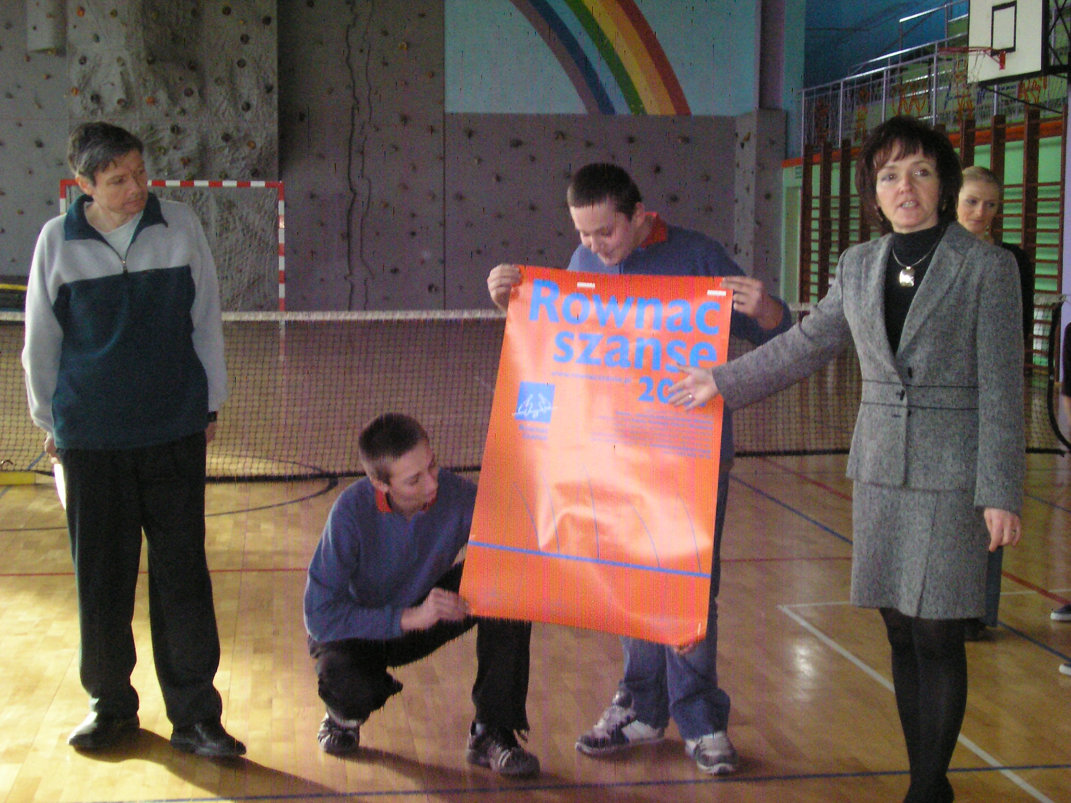
Tak dla nas się zaczęło

Slide 4
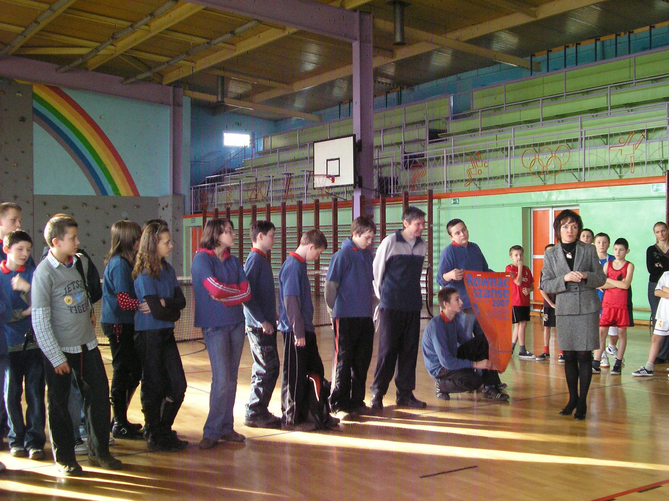

Slide 5
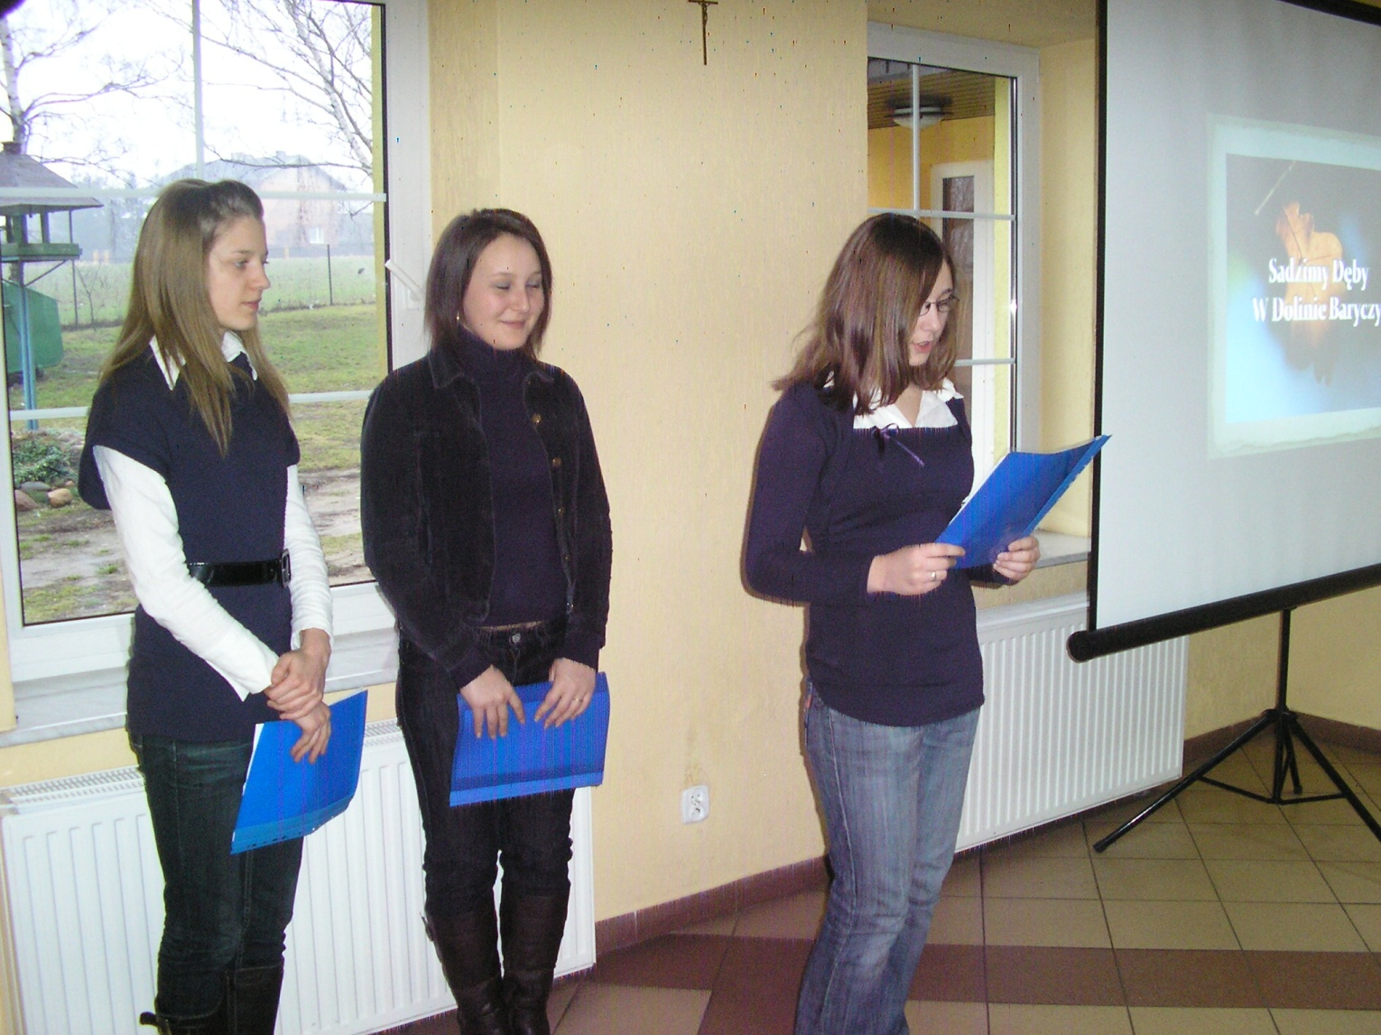
Inauguracja projektu
29.01.2008r.

Slide 6
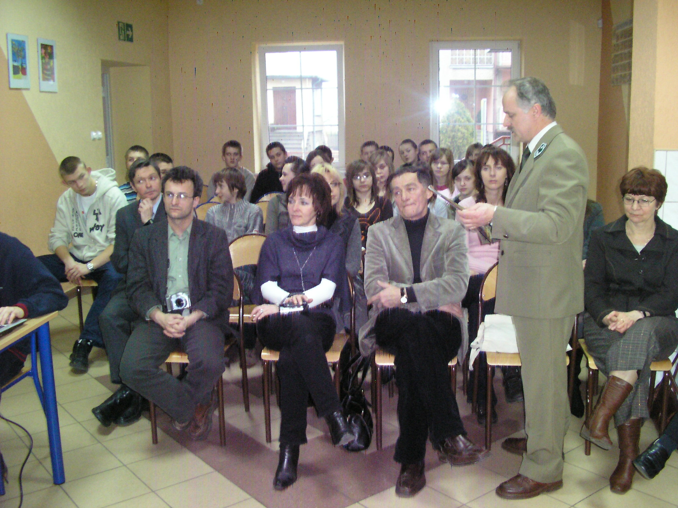

Slide 7
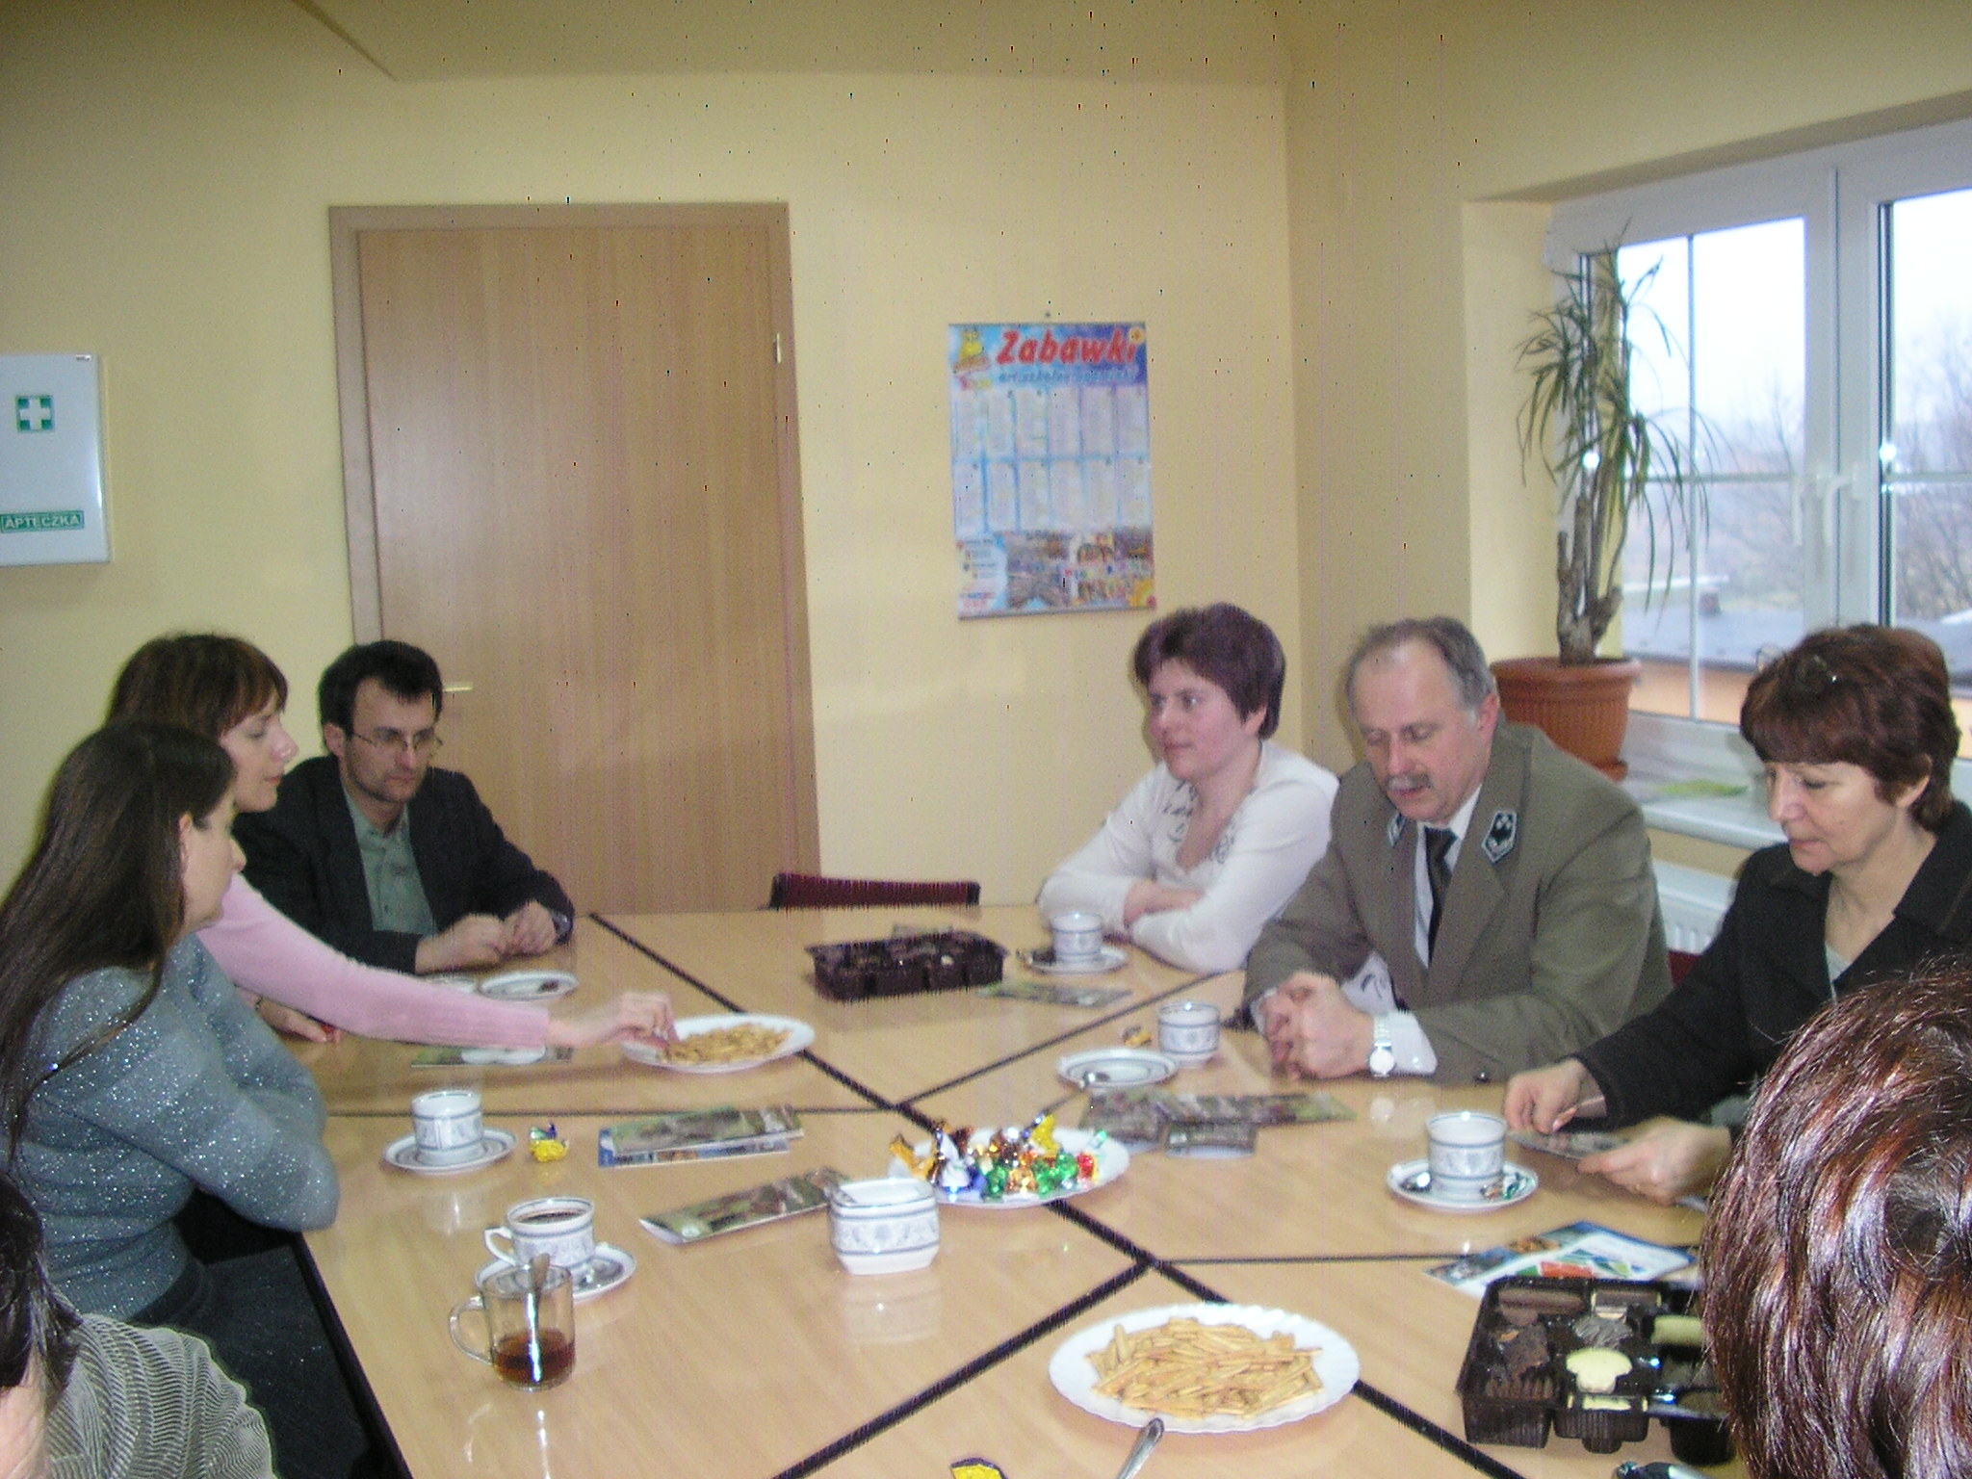

Slide 8
Warsztaty fotograficzne
i informatyczne
podczas ferii zimowych

Slide 9
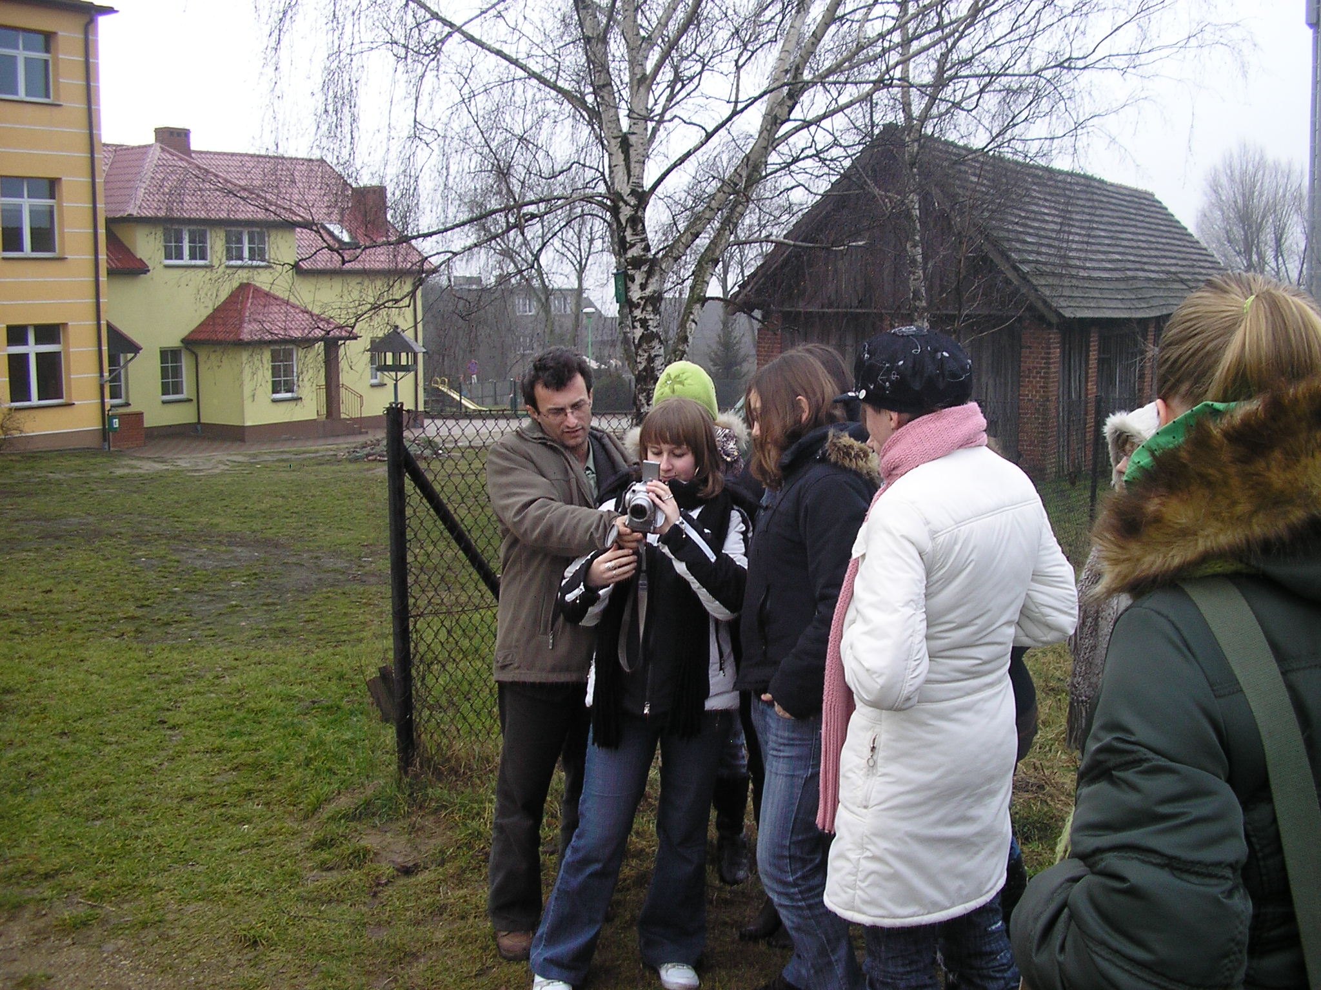

Slide 10
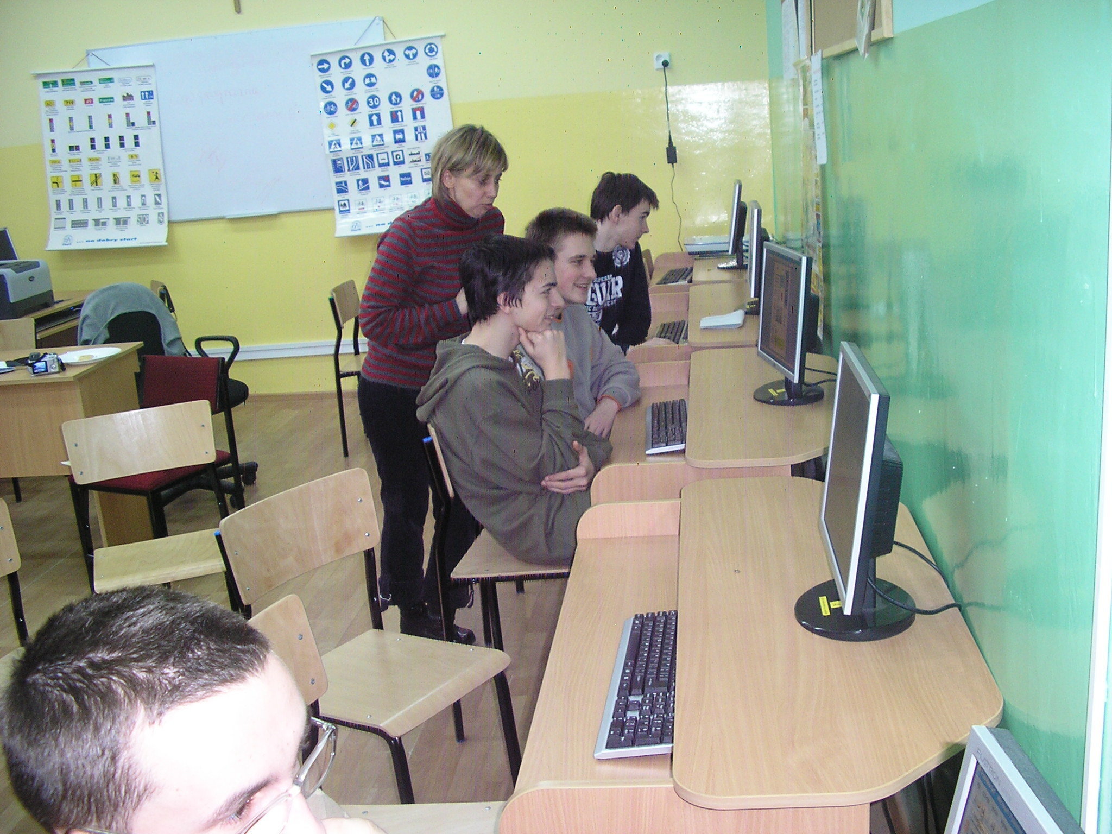

Slide 11
Wycieczka do Antonina
i Leśnictwa Klady
05.02.2008r.

Slide 12
Prelekcja w izbie edukacyjnej
przy Nadleśnictwie Antonin
oraz krótka wycieczka
po rezerwacie Wydymacz

Slide 13
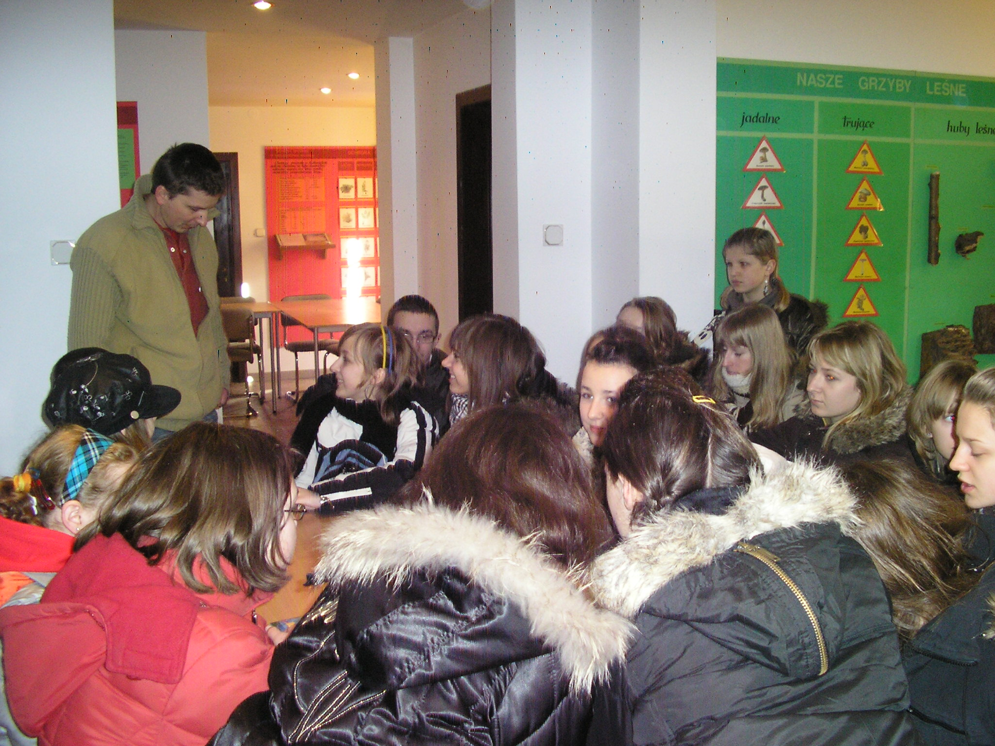

Slide 14
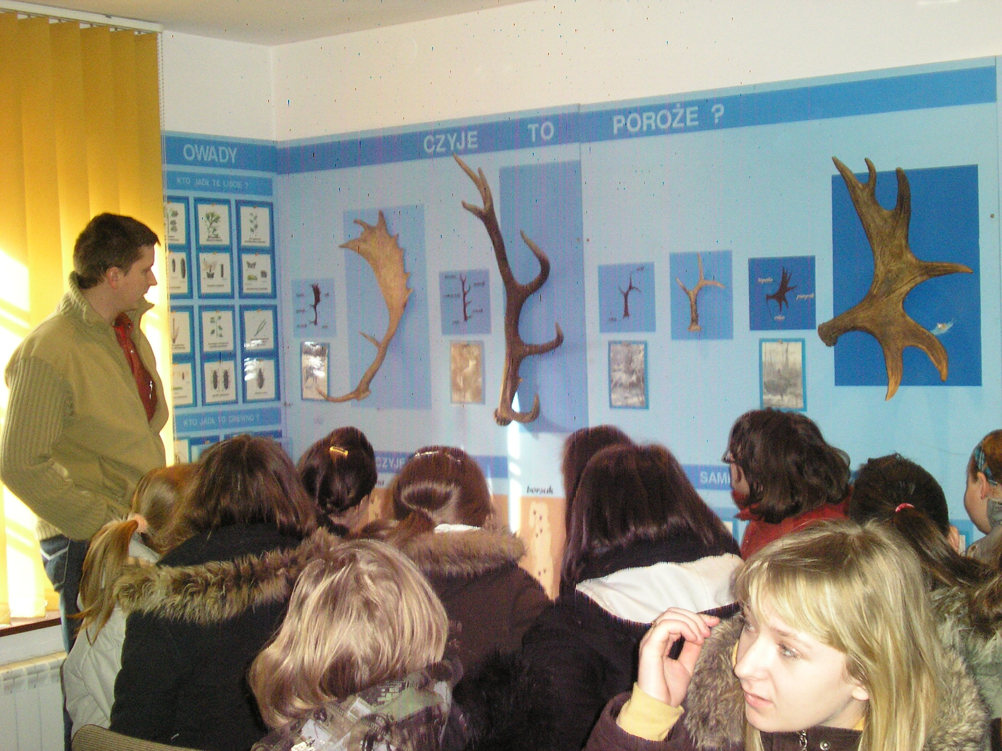

Slide 15
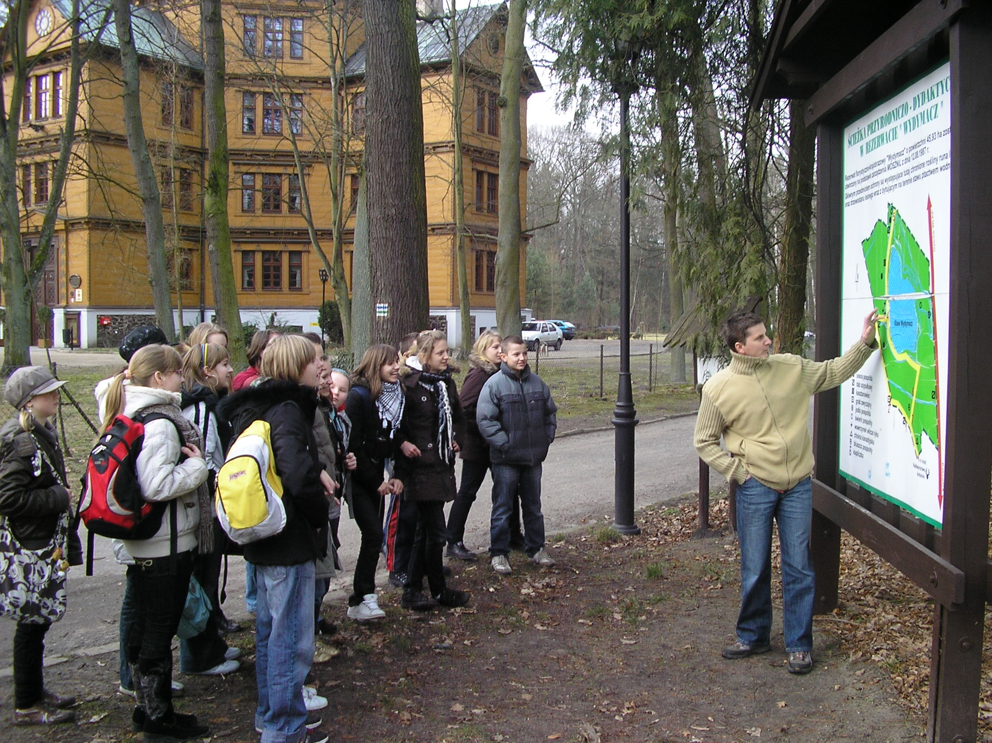

Slide 16
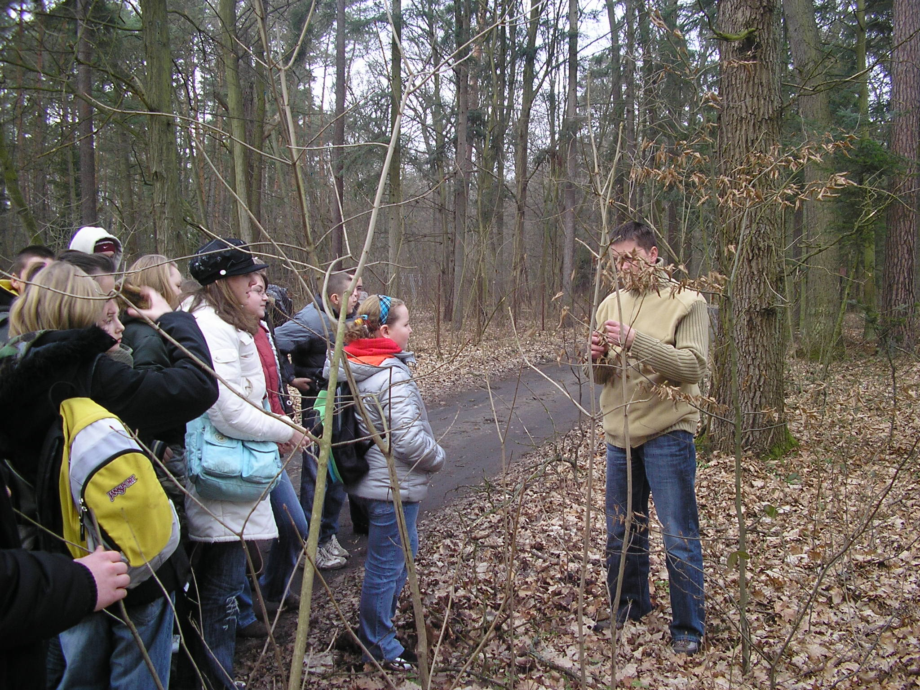

Slide 17
Jesteśmy w leśnictwie Klady

Slide 18
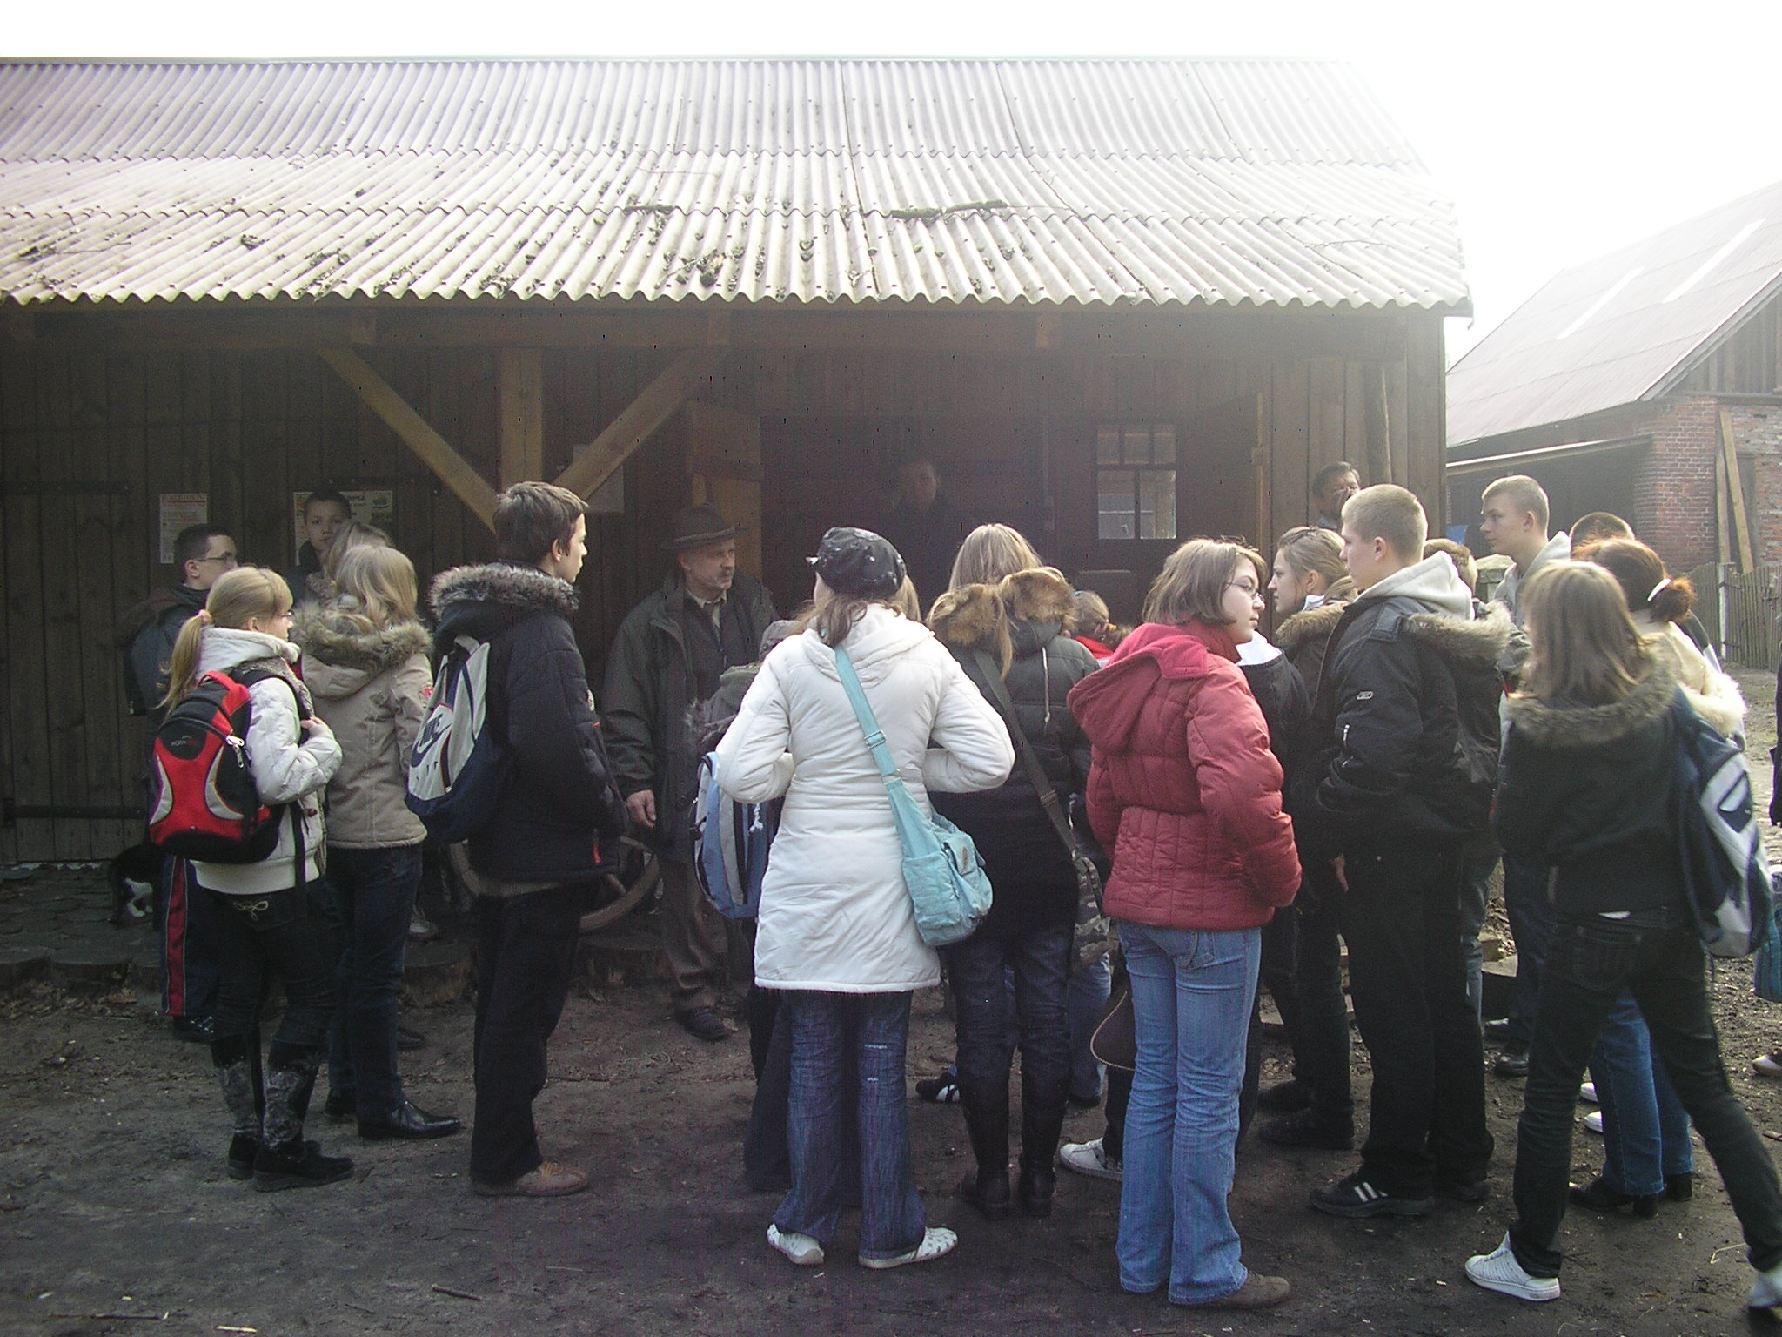
Wita nas leśniczy Jerzy Kątny

Slide 19
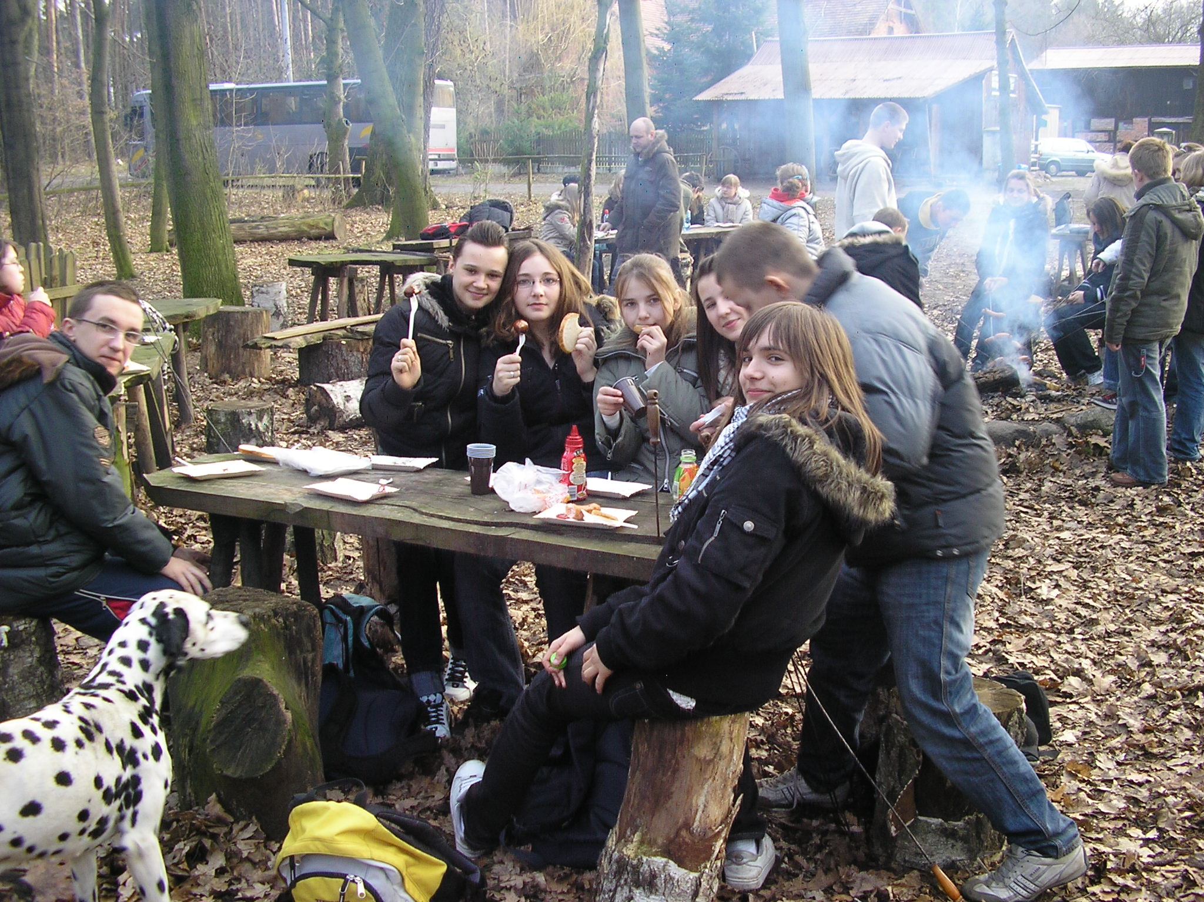

Slide 20
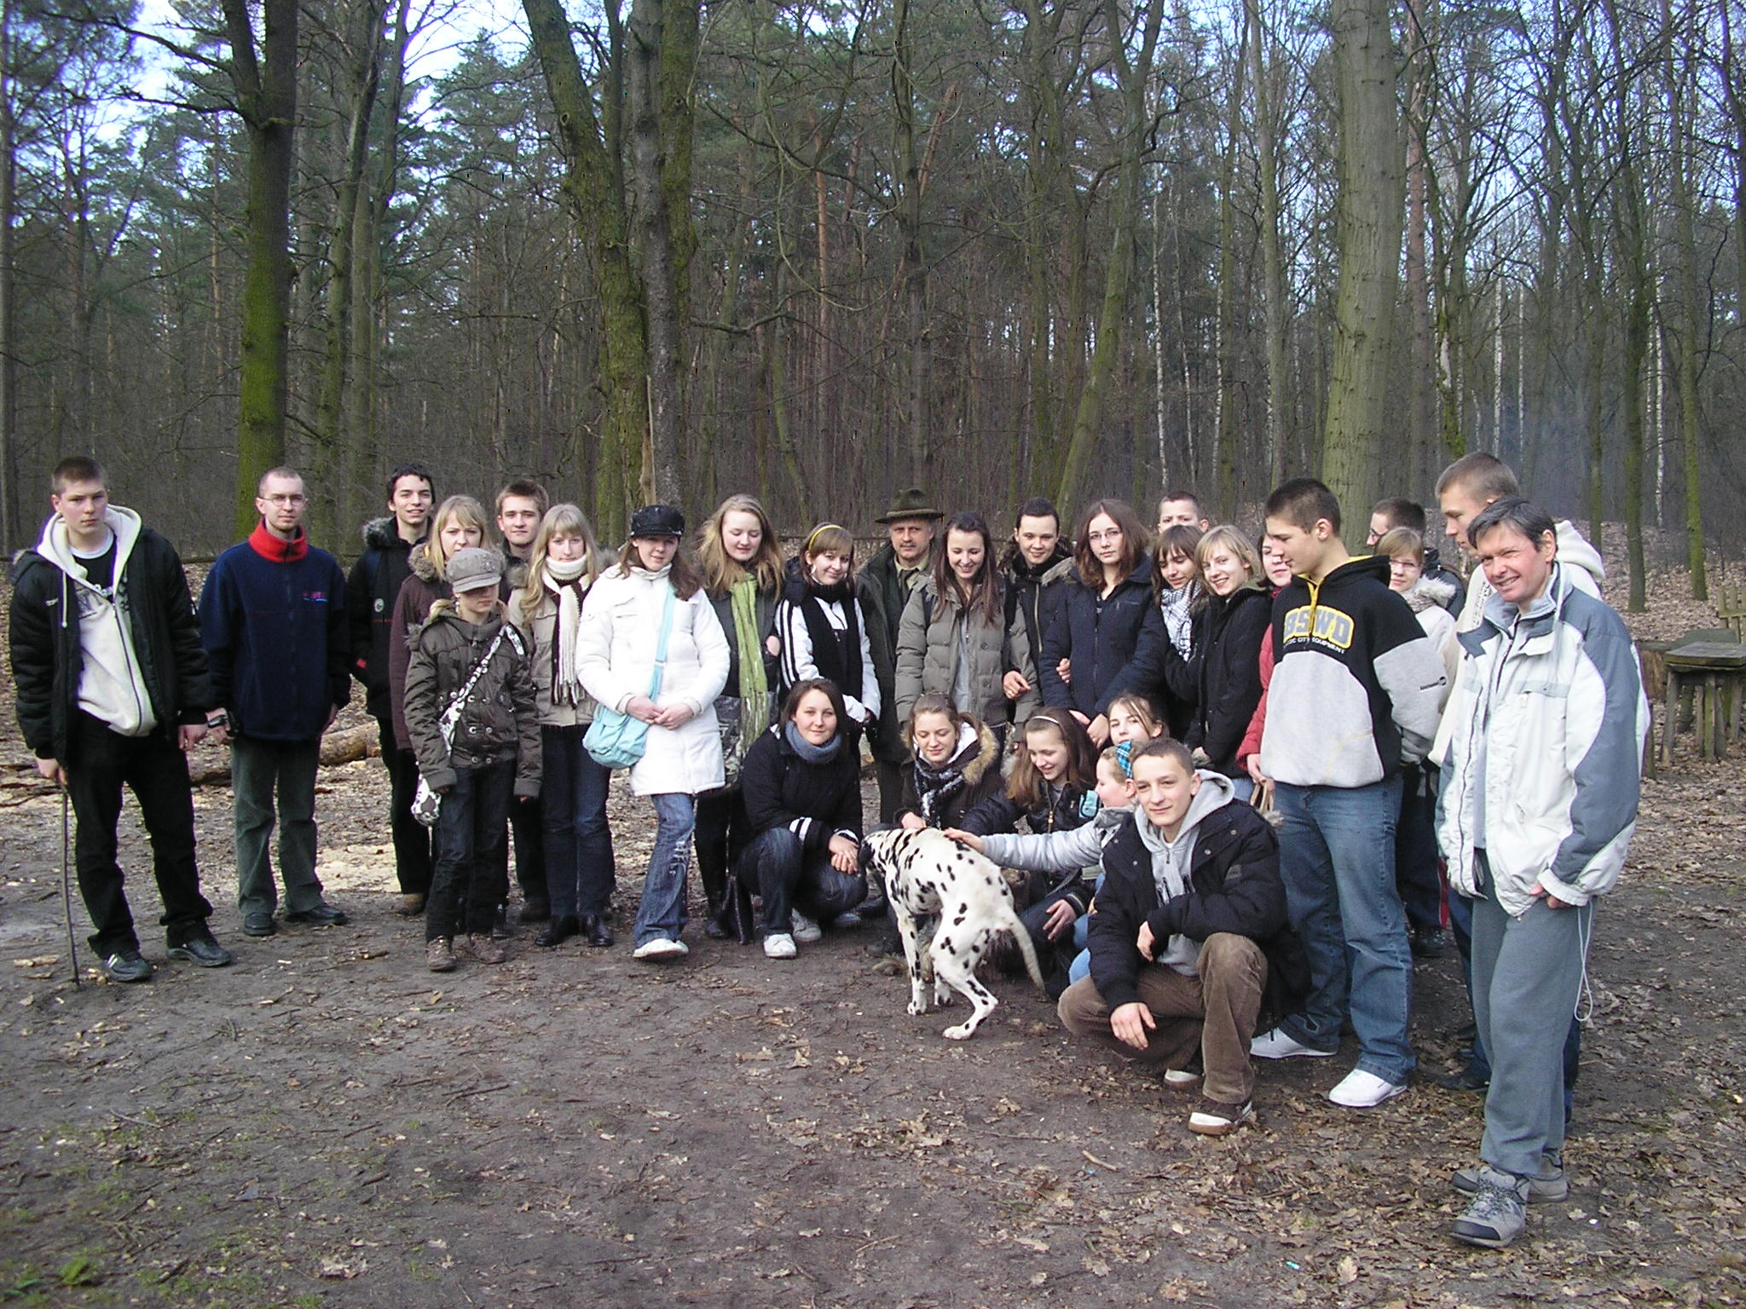

Slide 21
Zimowe liczenie ptaków
Luty 2008
Liczymy ptaki i odnotowujemy
ciekawsze obserwacje
przyrodnicze
Wykonujemy plany naszych tras

Slide 22
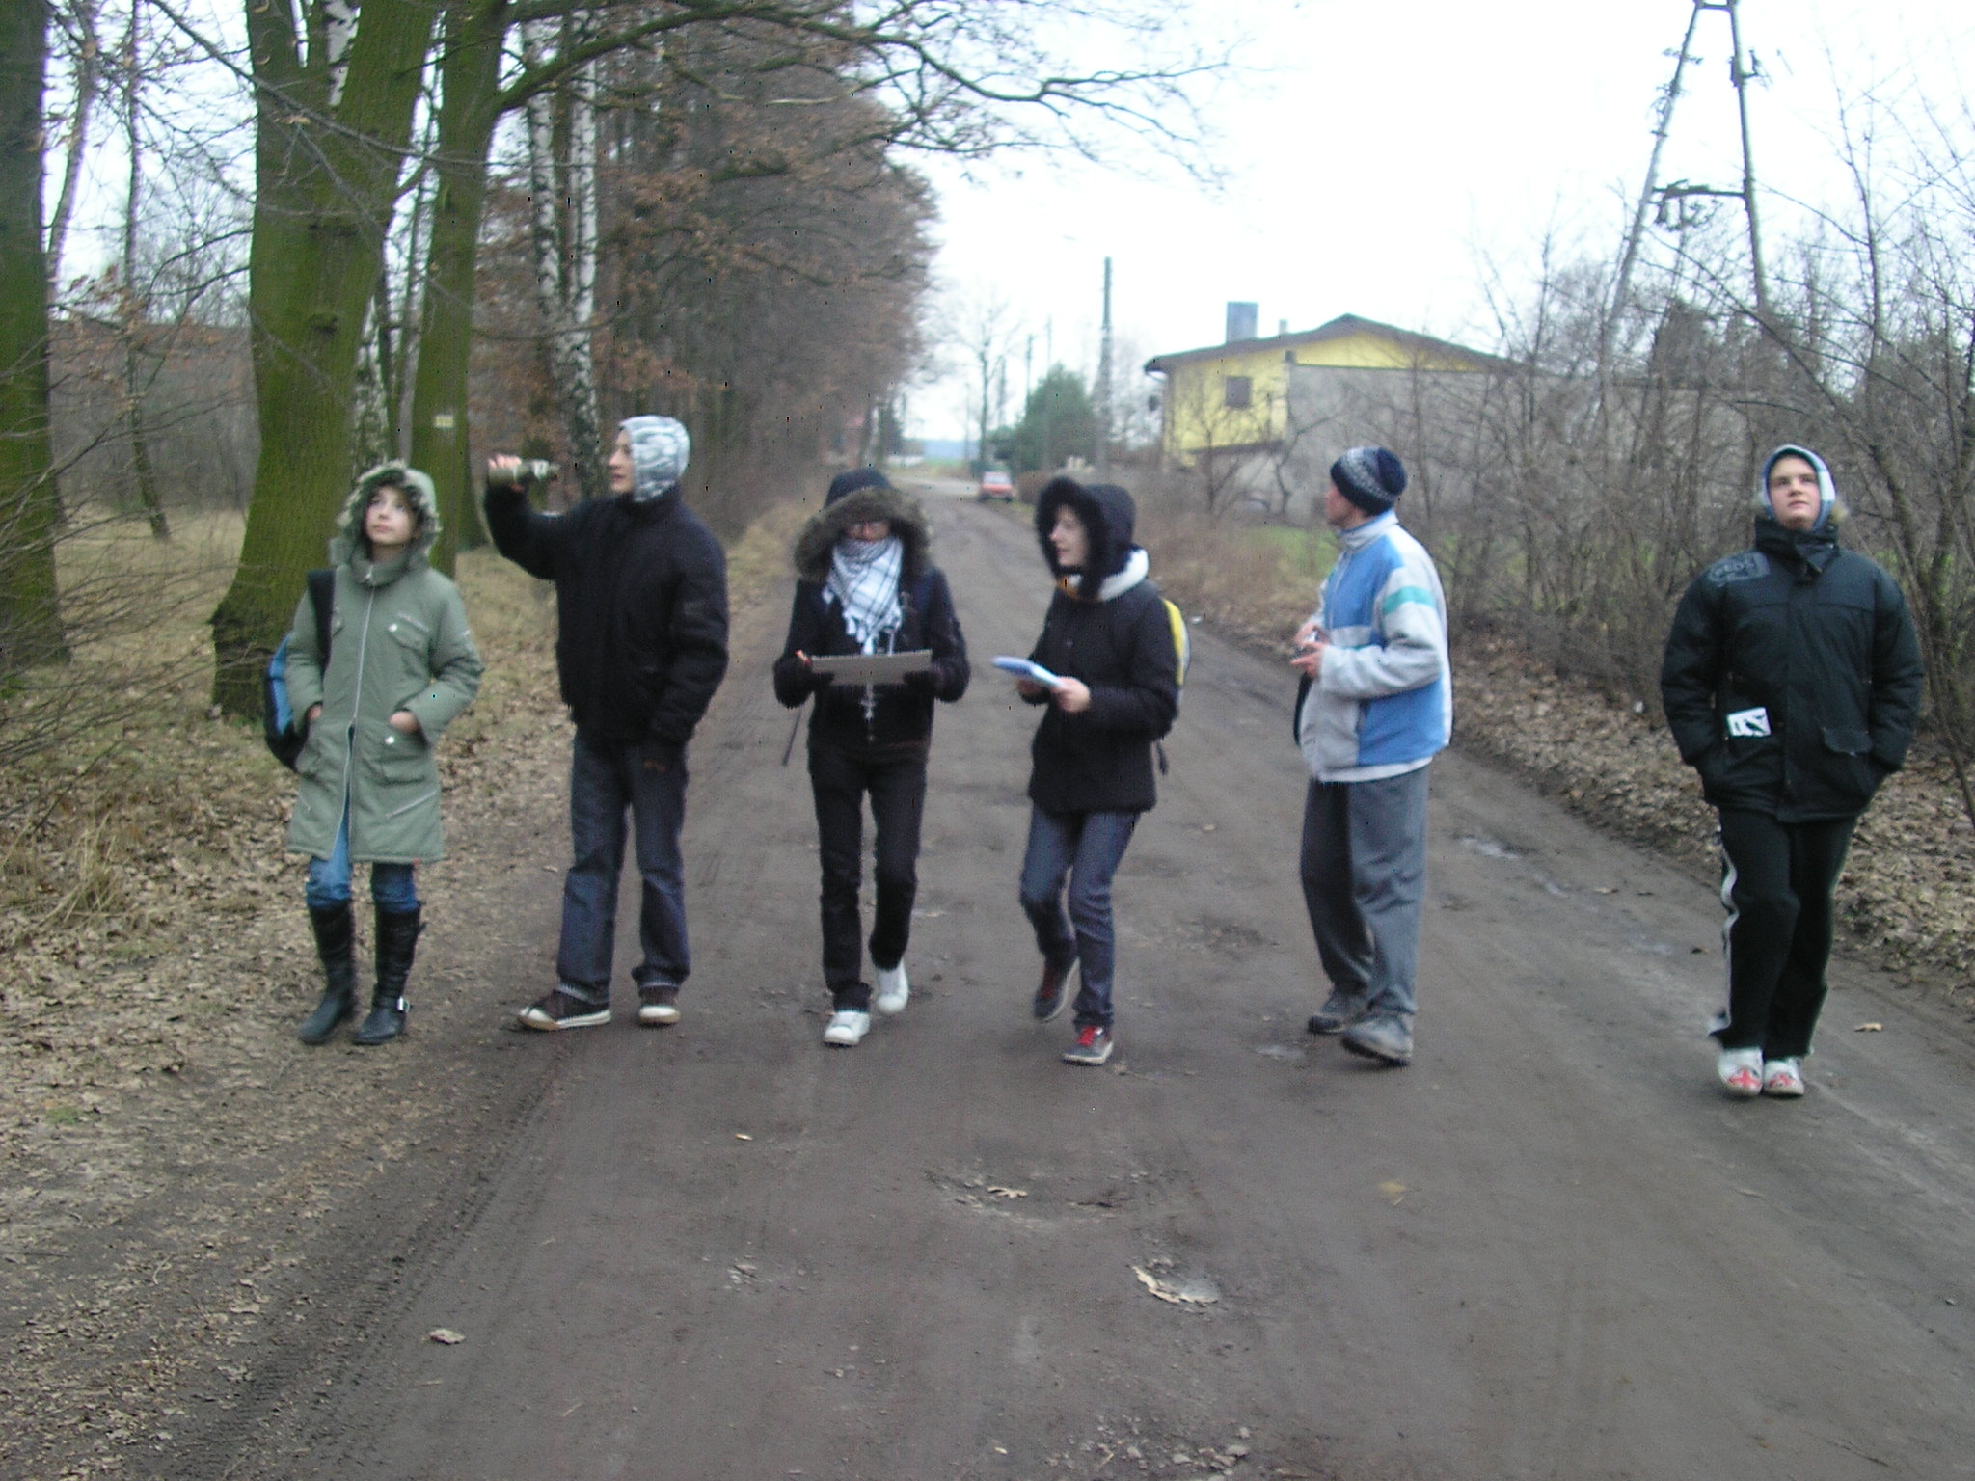

Slide 23
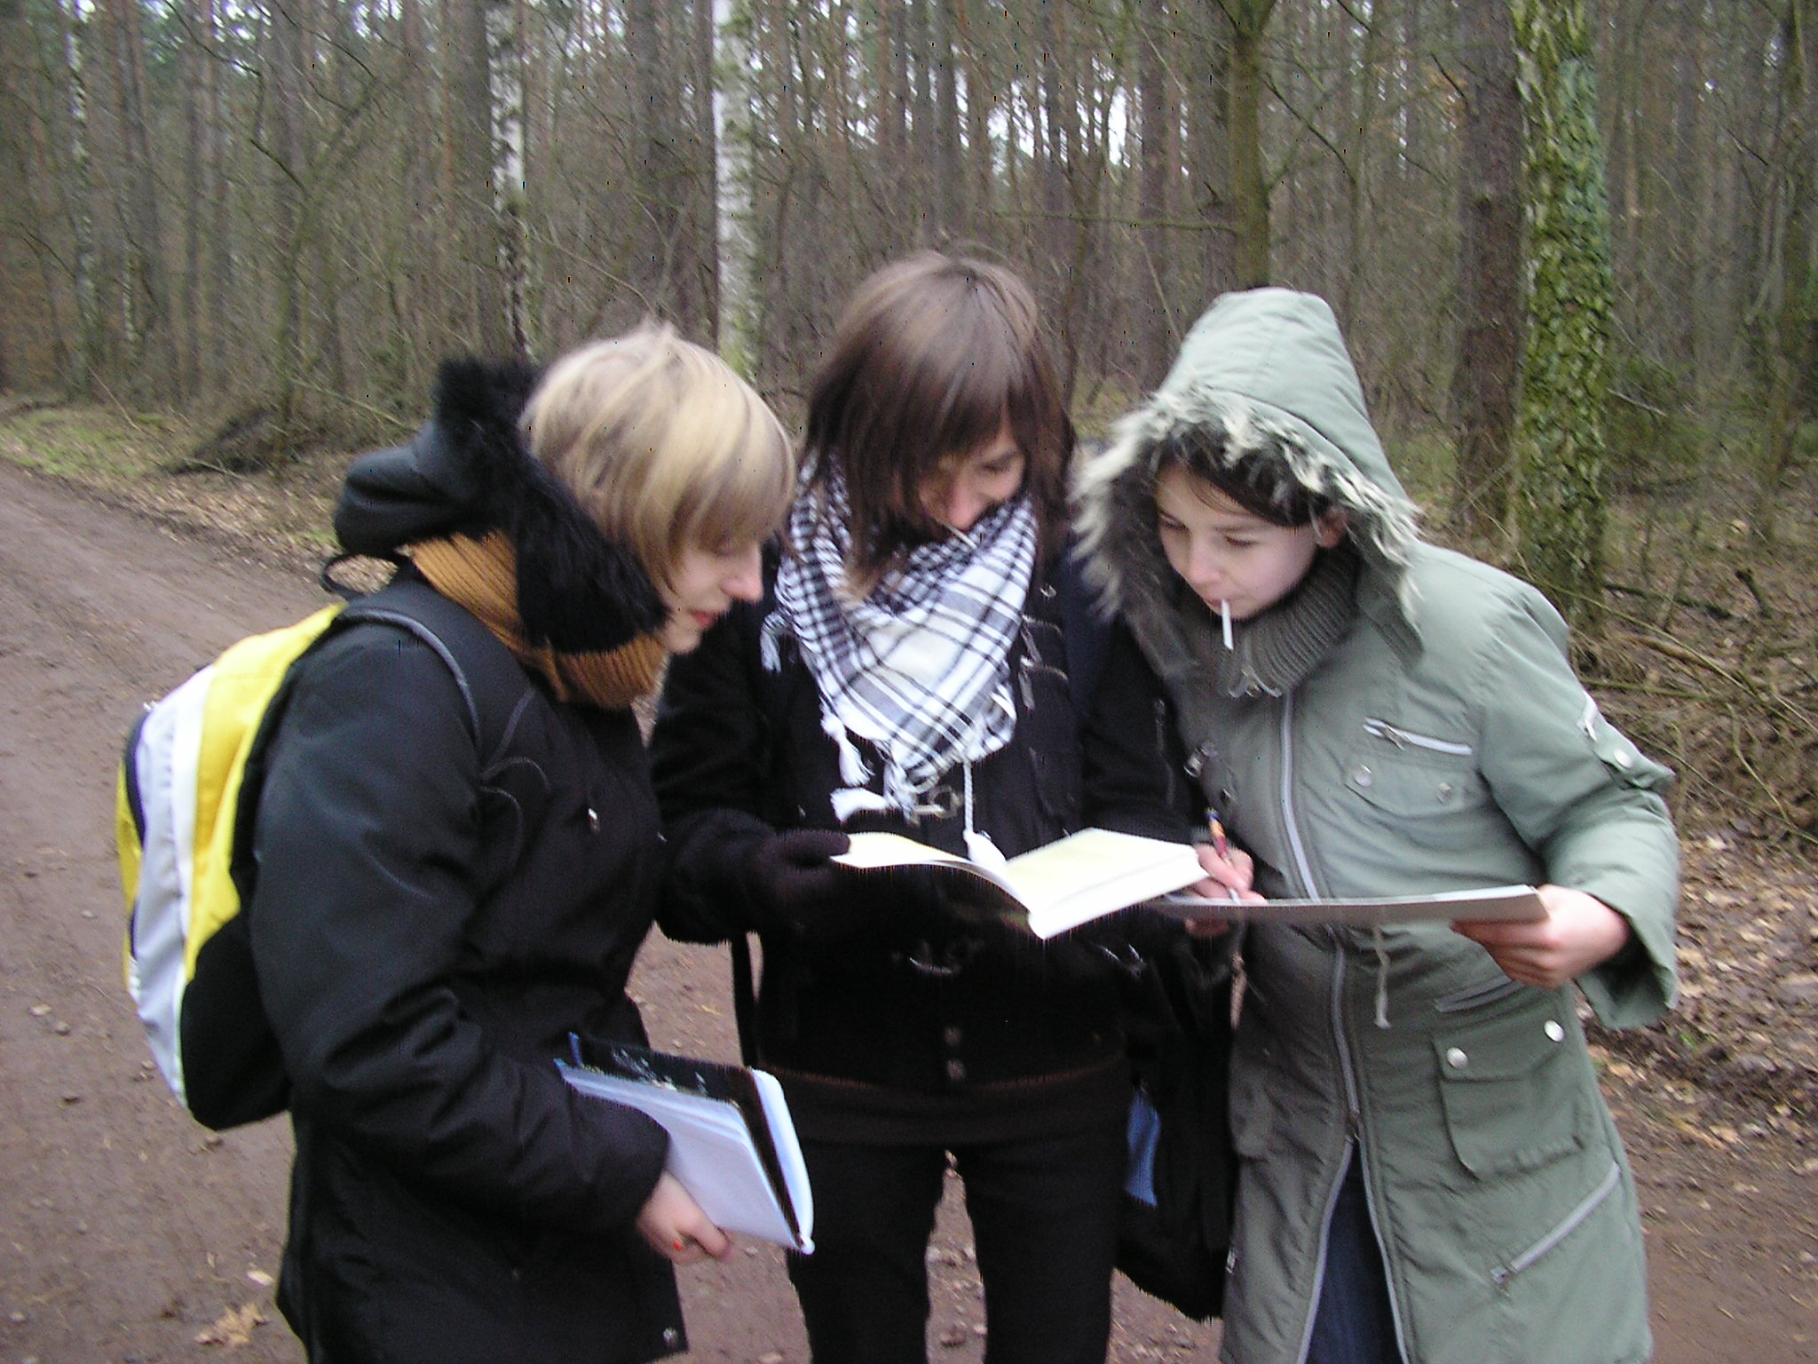

Slide 24
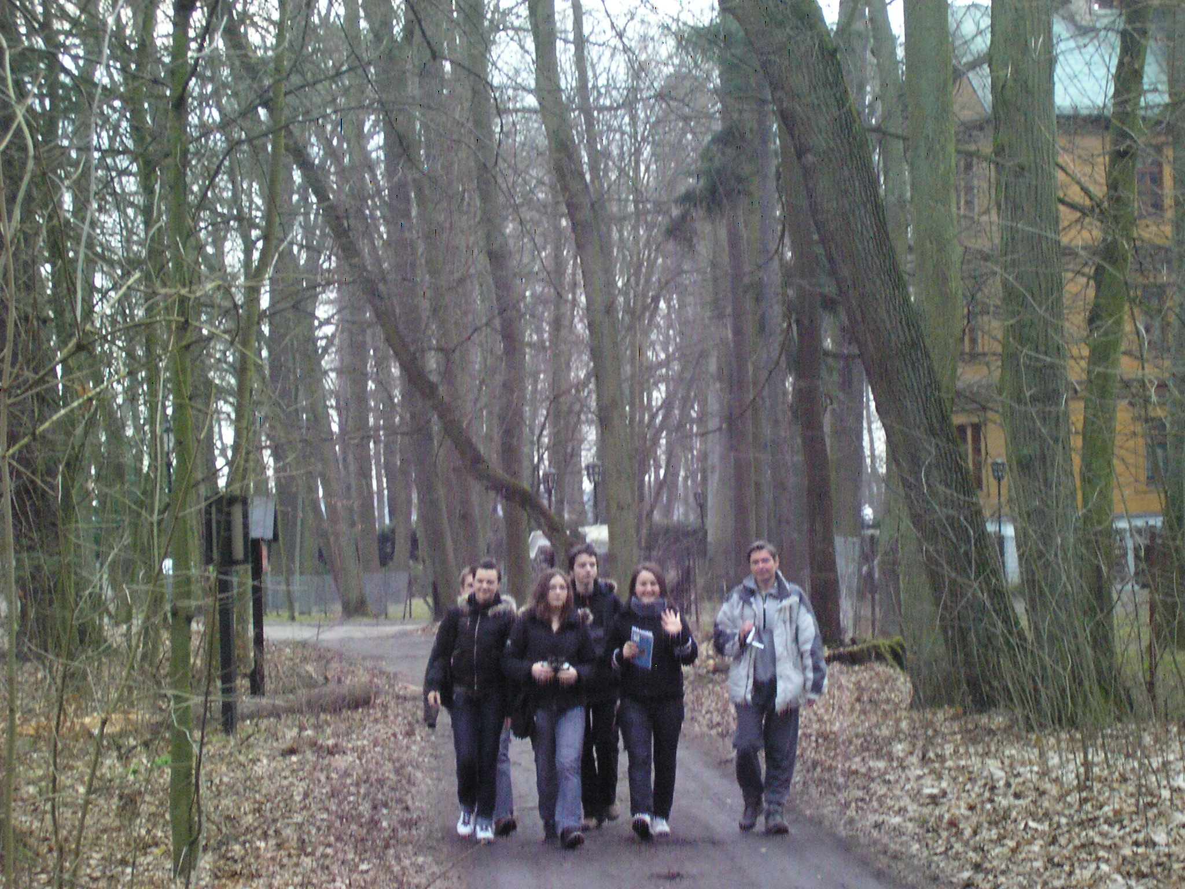

Slide 25
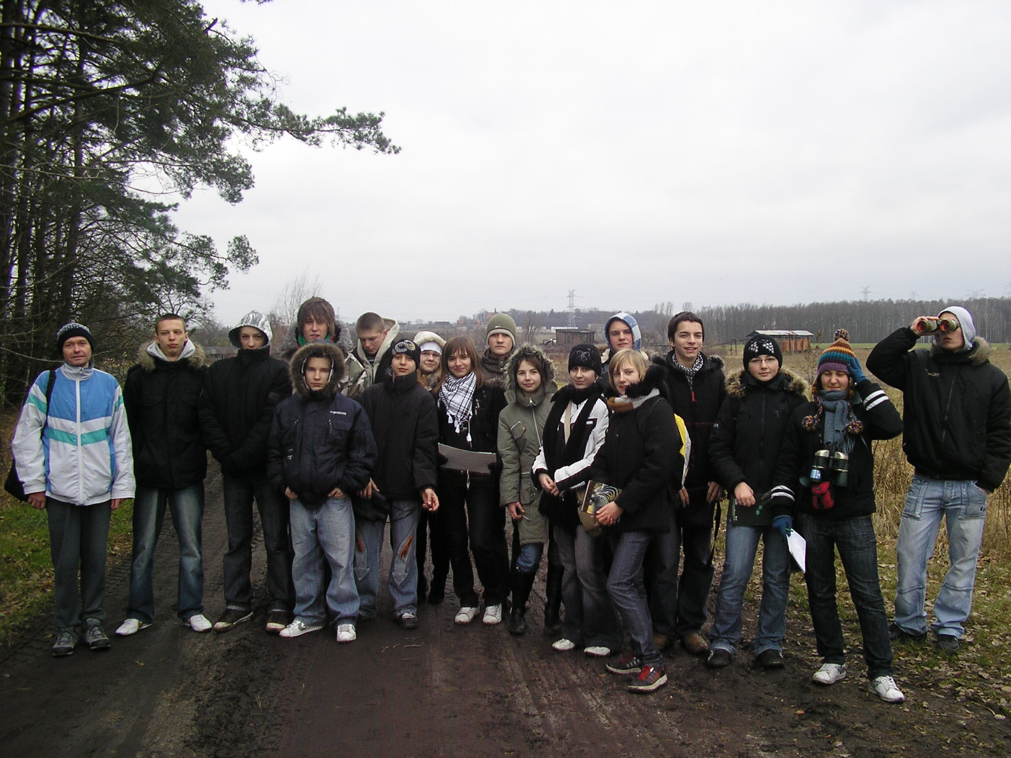

Slide 26
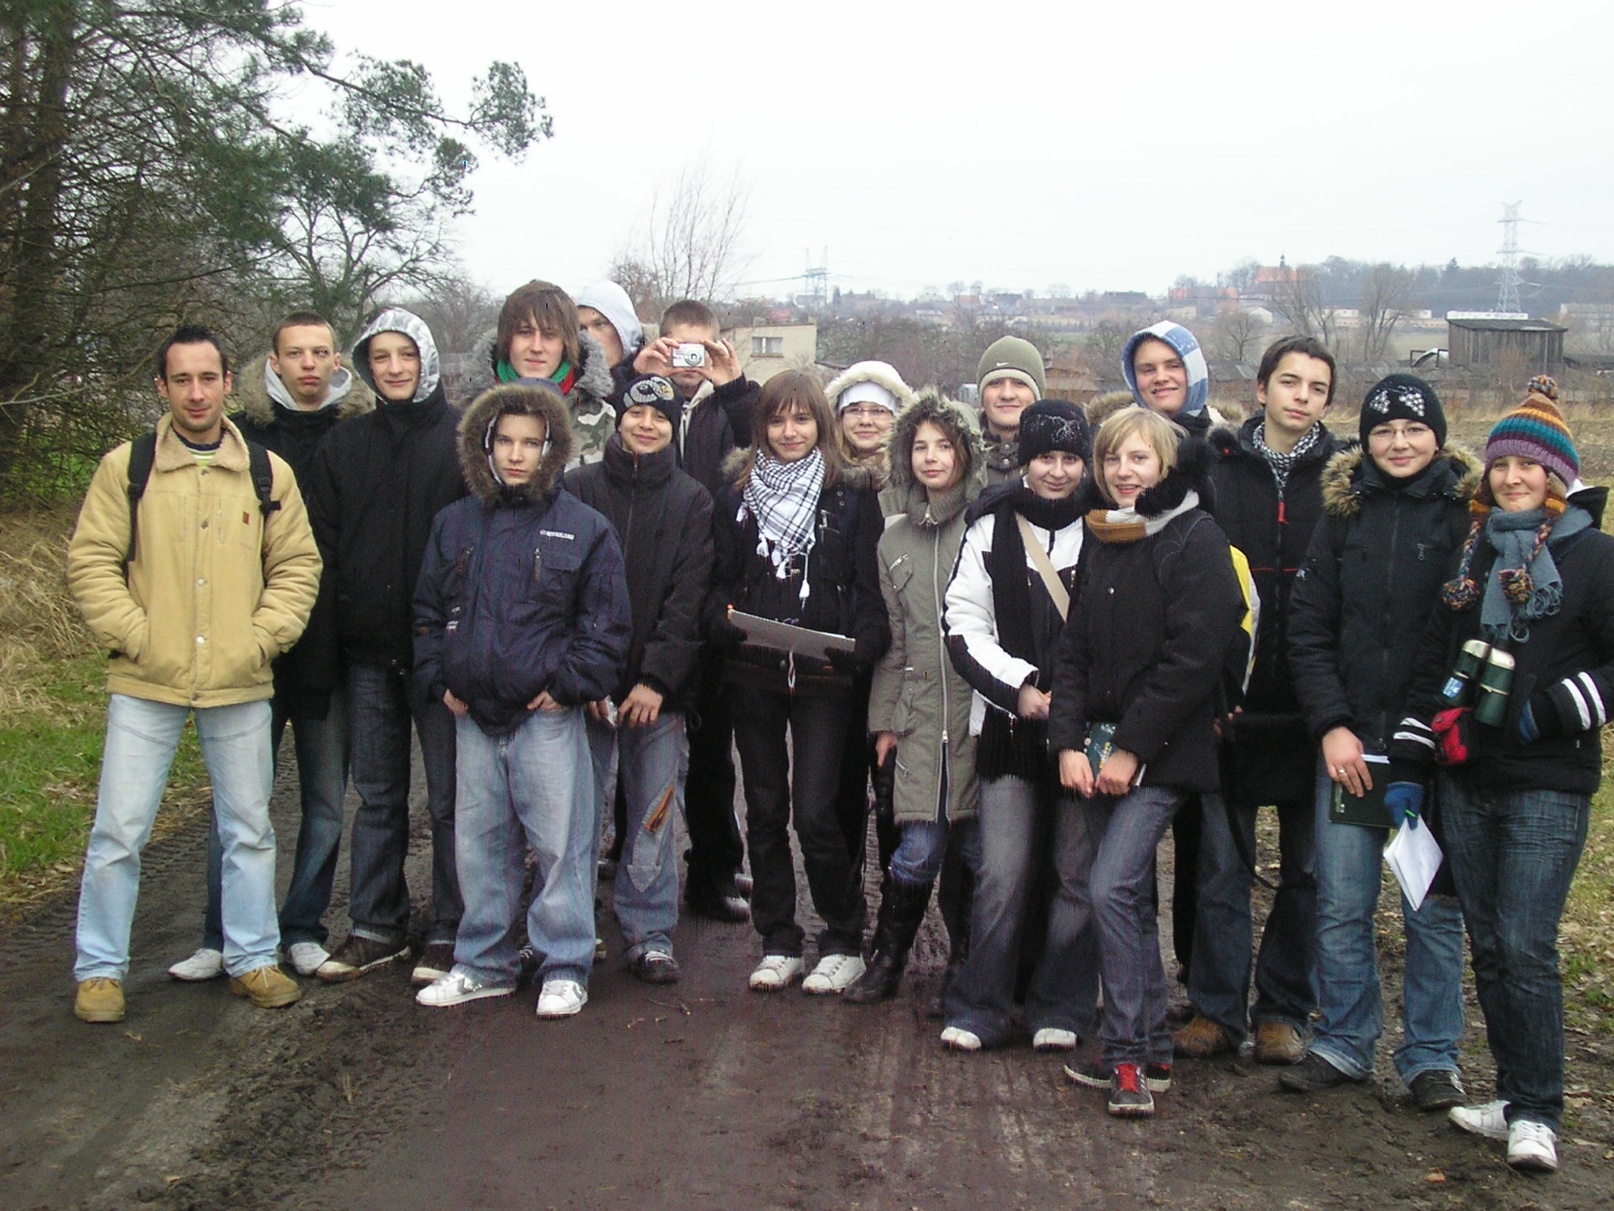

Slide 27
Inwentaryzacja dębów
Marzec 2008

Slide 28
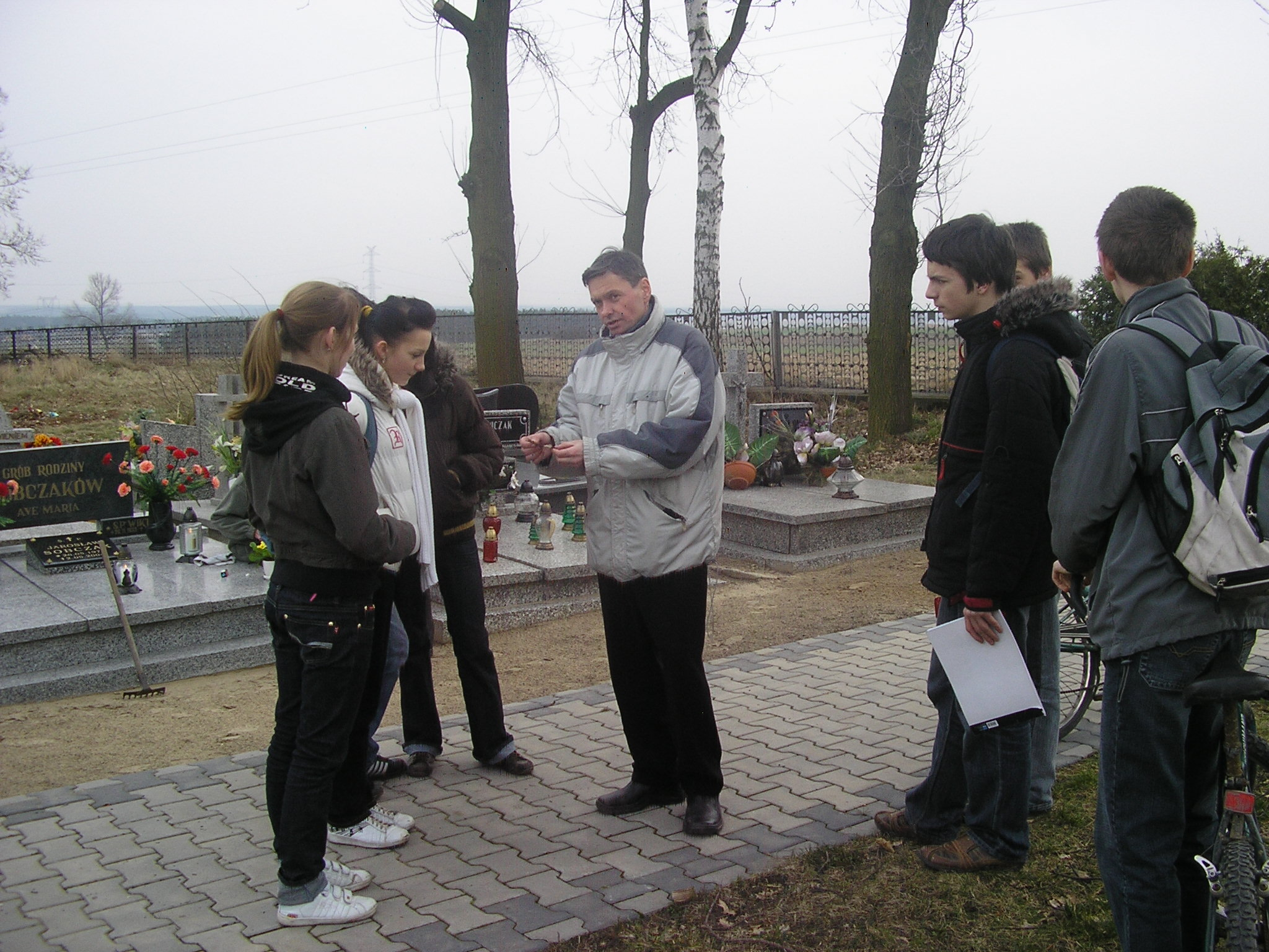

Slide 29
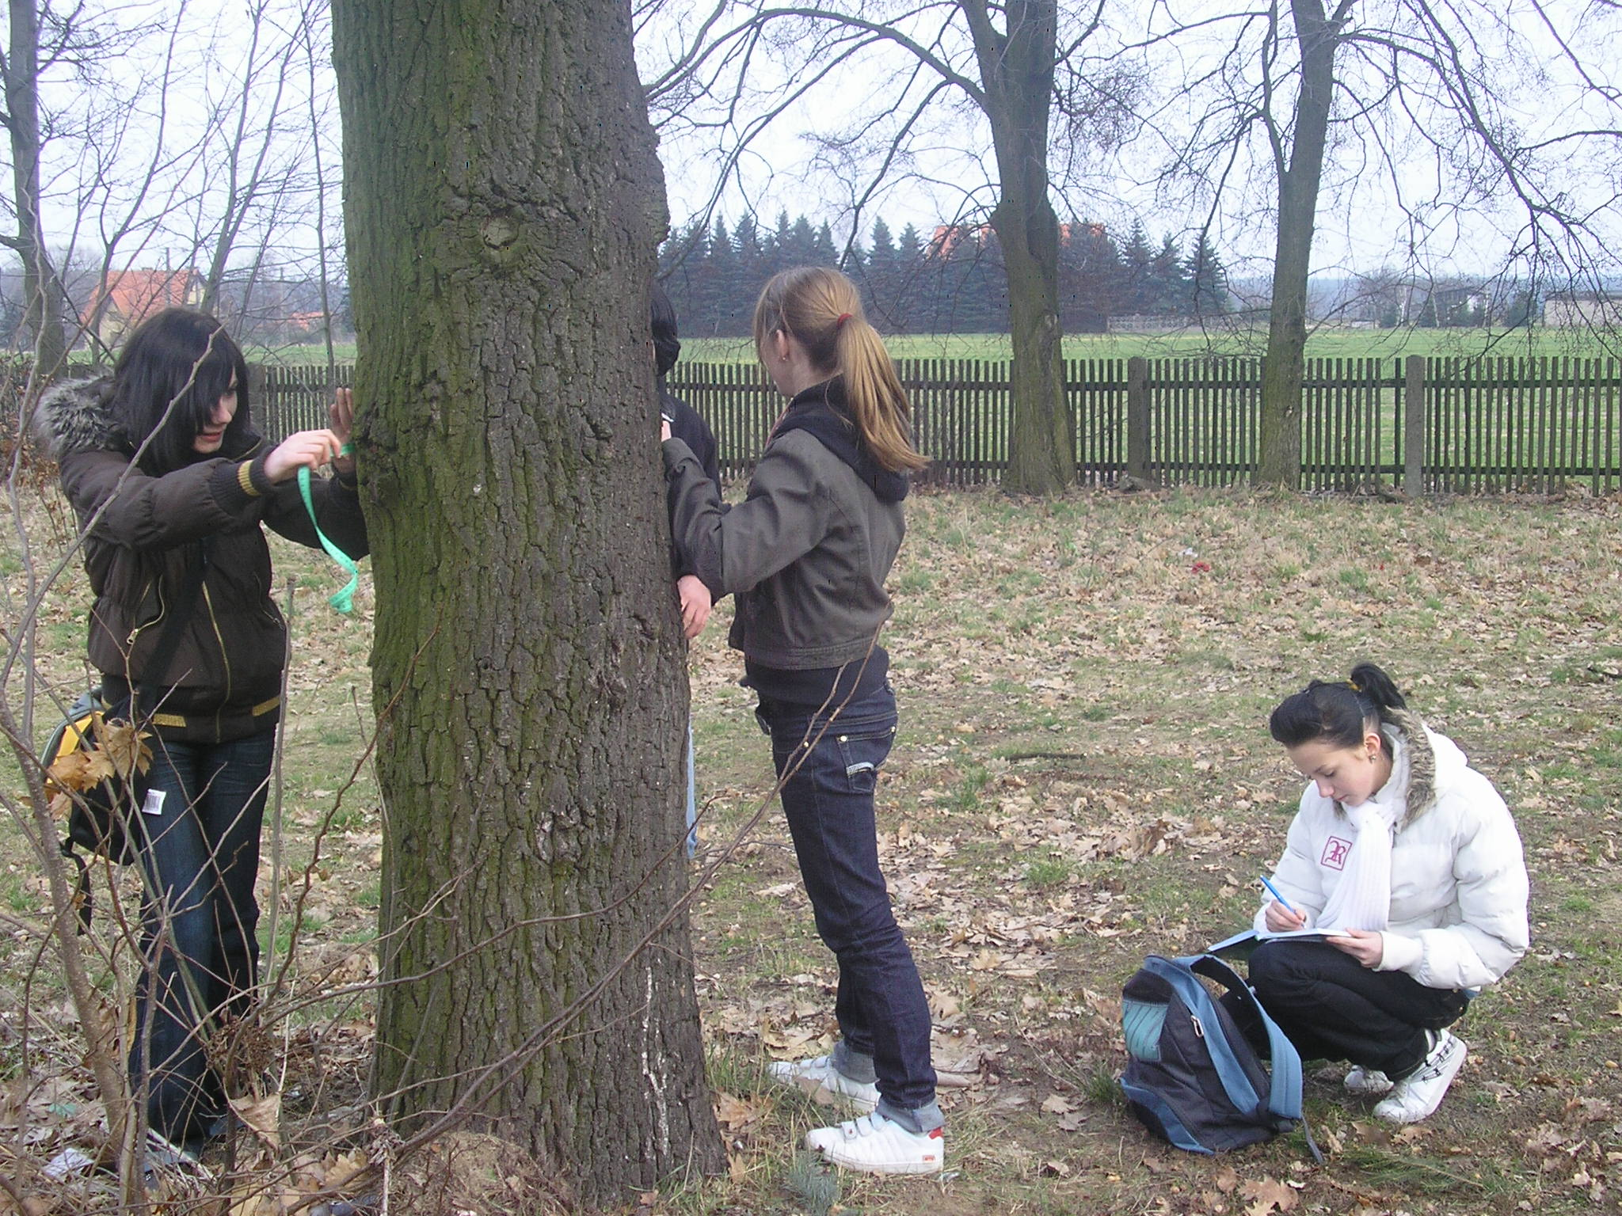
Pomiary dębów

Slide 30
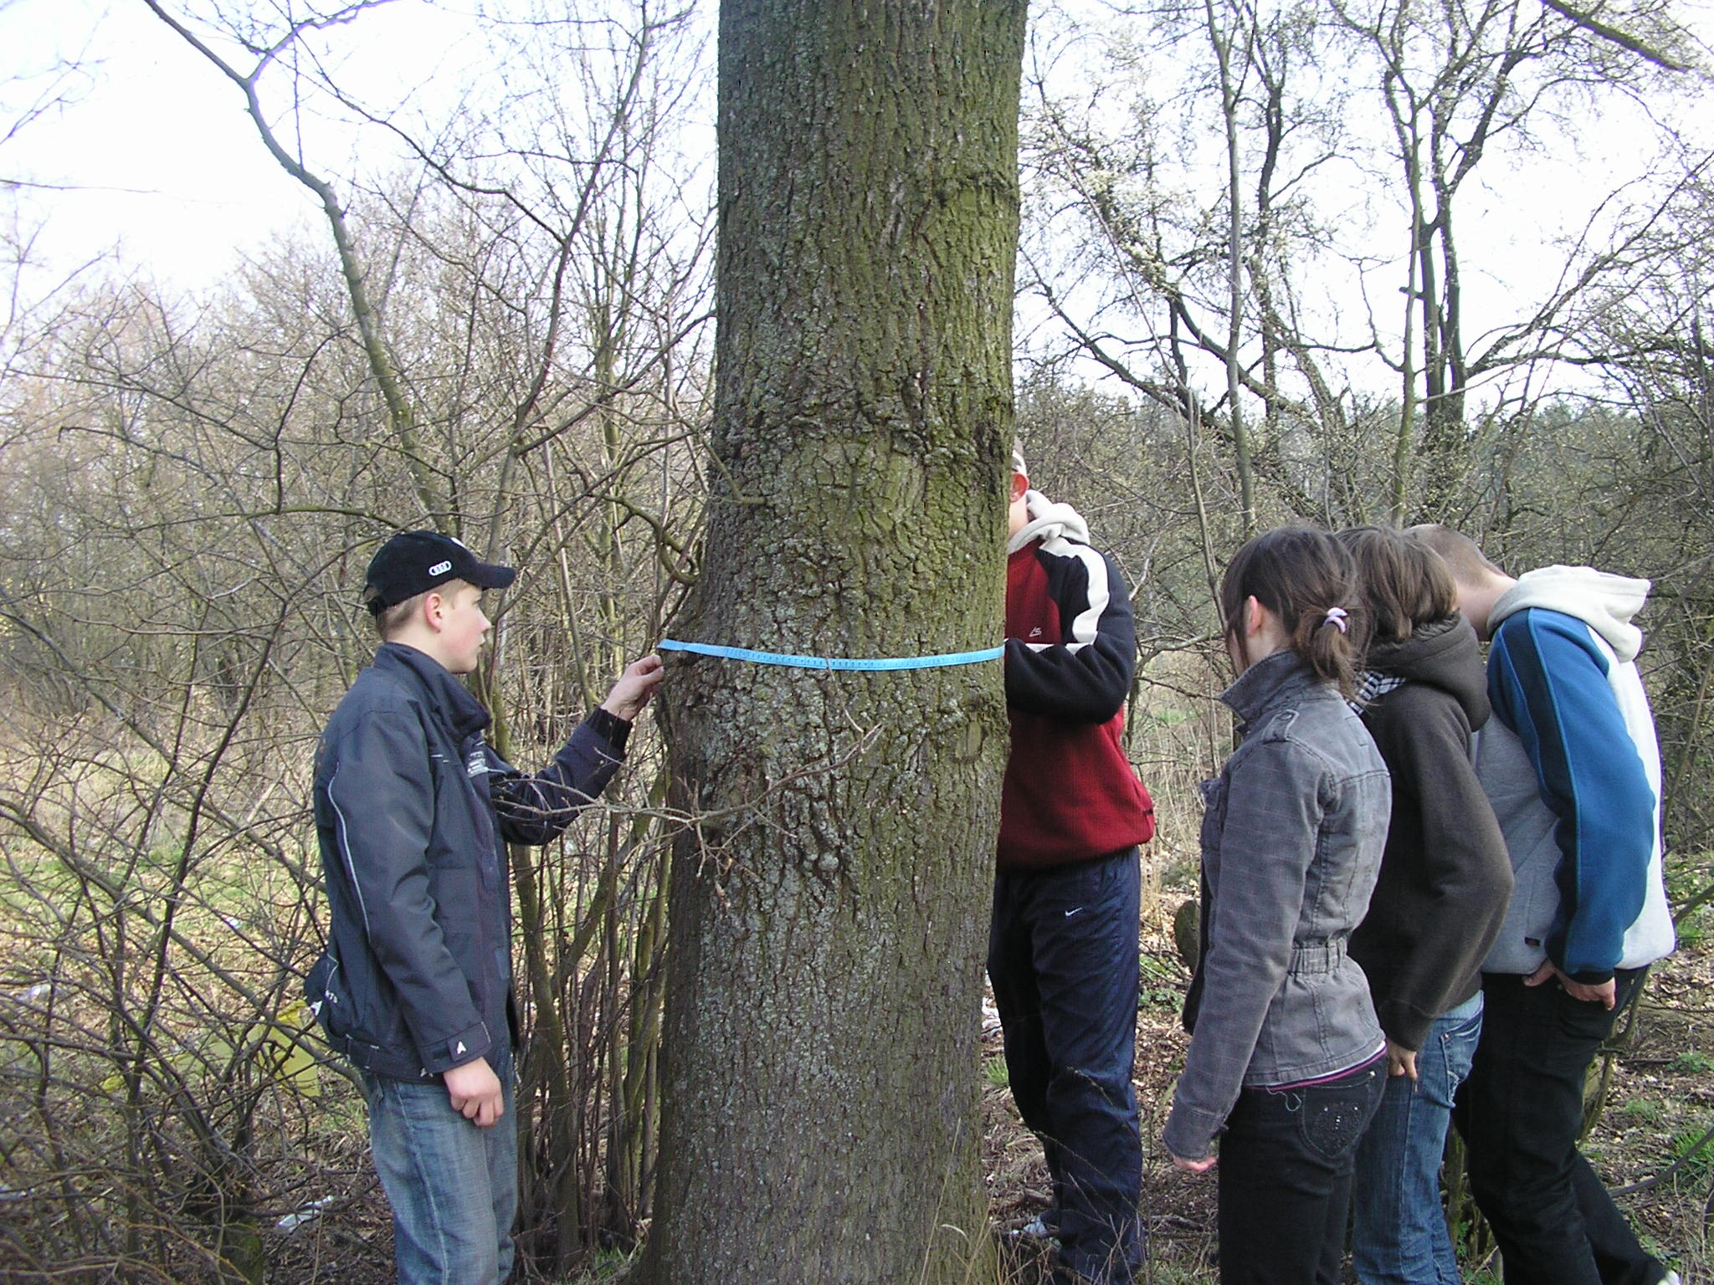

Slide 31
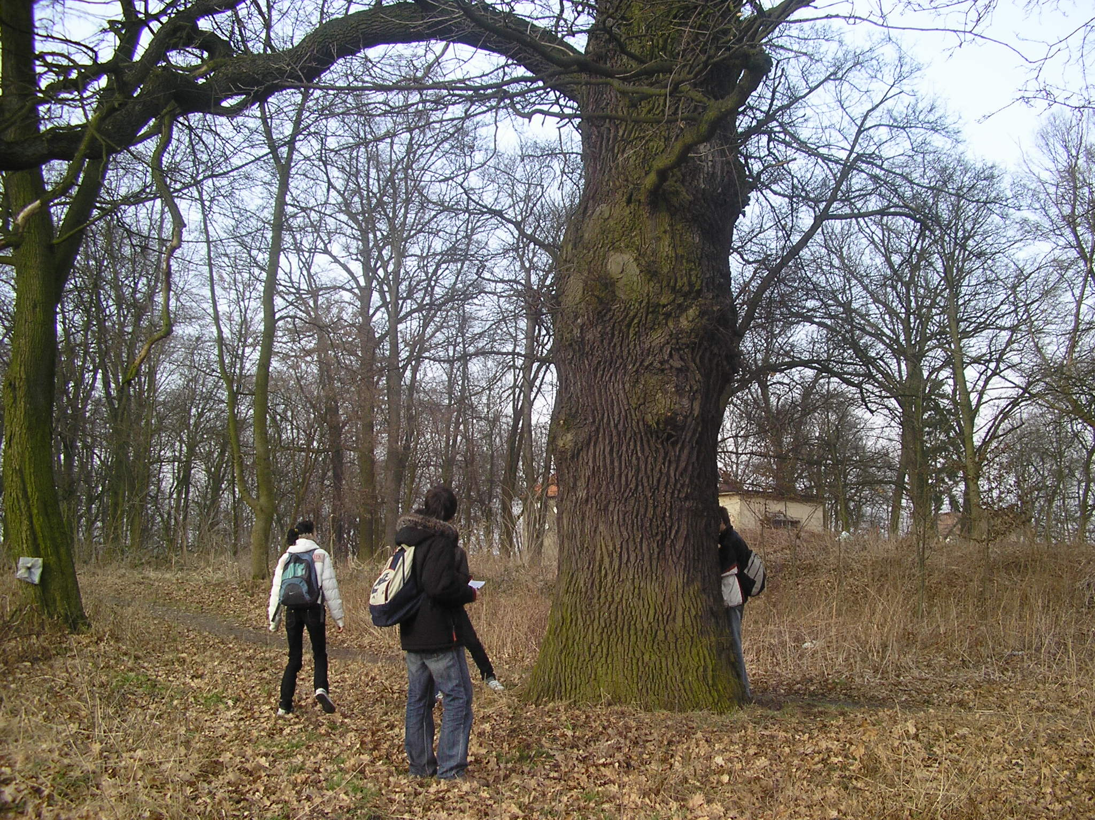
Oceniamy żywotność koron

Slide 32
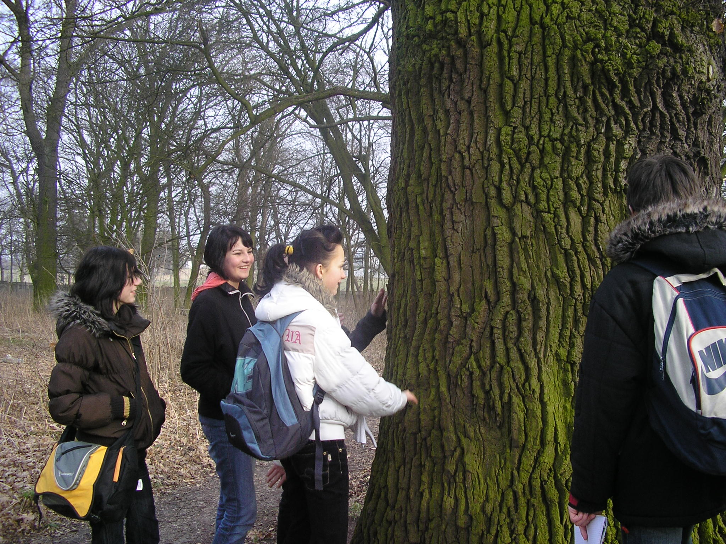
Szukamy śladów żerowania i ewentualnych uszkodzeń

Slide 33
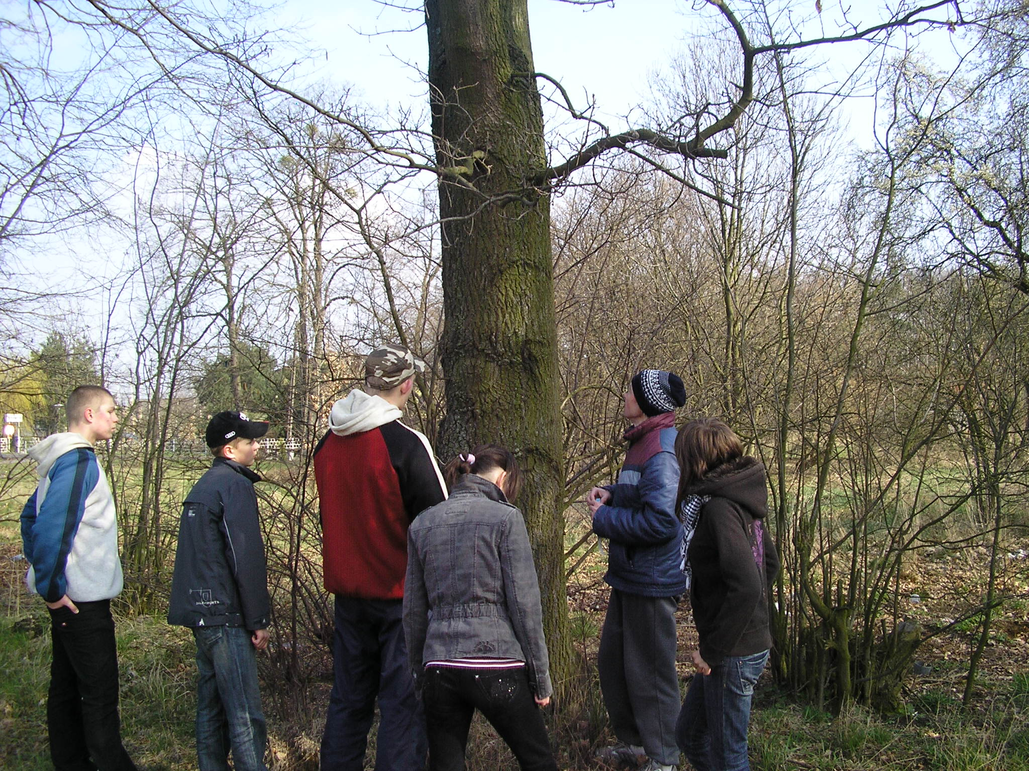

Slide 34
Spotkanie w Chacie Regionalnej
z pracownikami Urzędu Gminy
Rozmowy na temat walorów
przyrodniczych i kulturowych
Parku Krajobrazowego Doliny Baryczy
Ustalenie terminów i miejsc nasadzeń
dębów-przełom marca i kwietnia

Slide 35
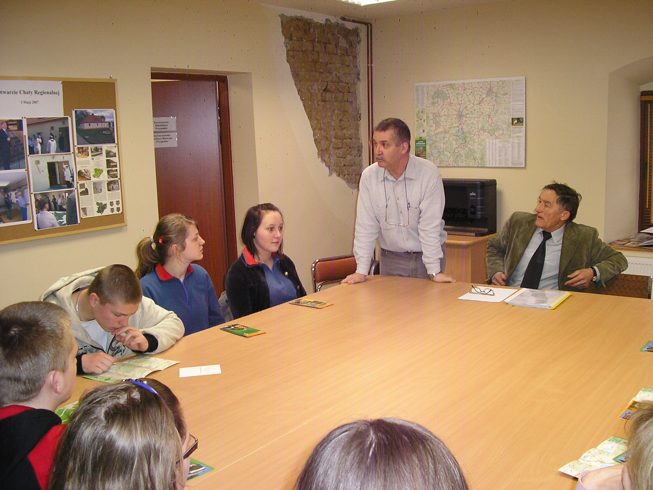

Slide 36
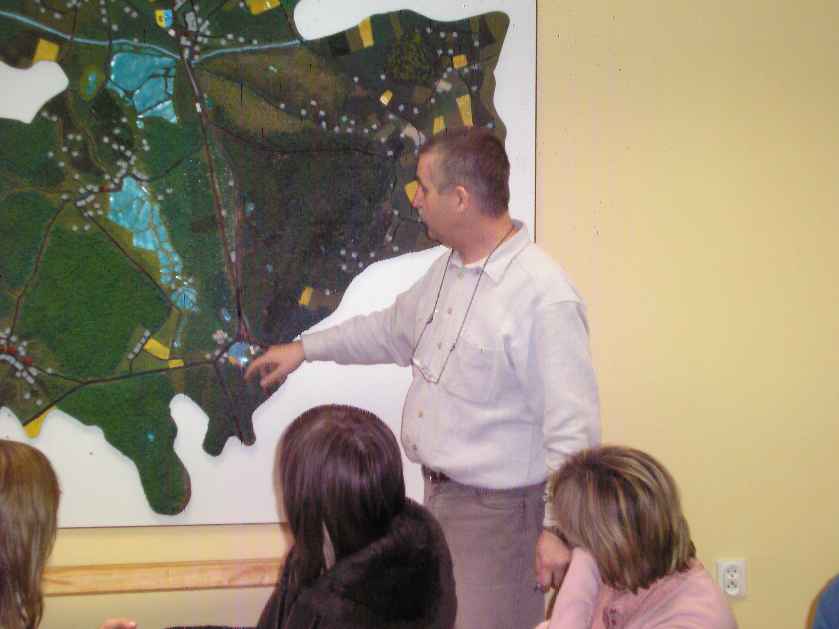

Slide 37
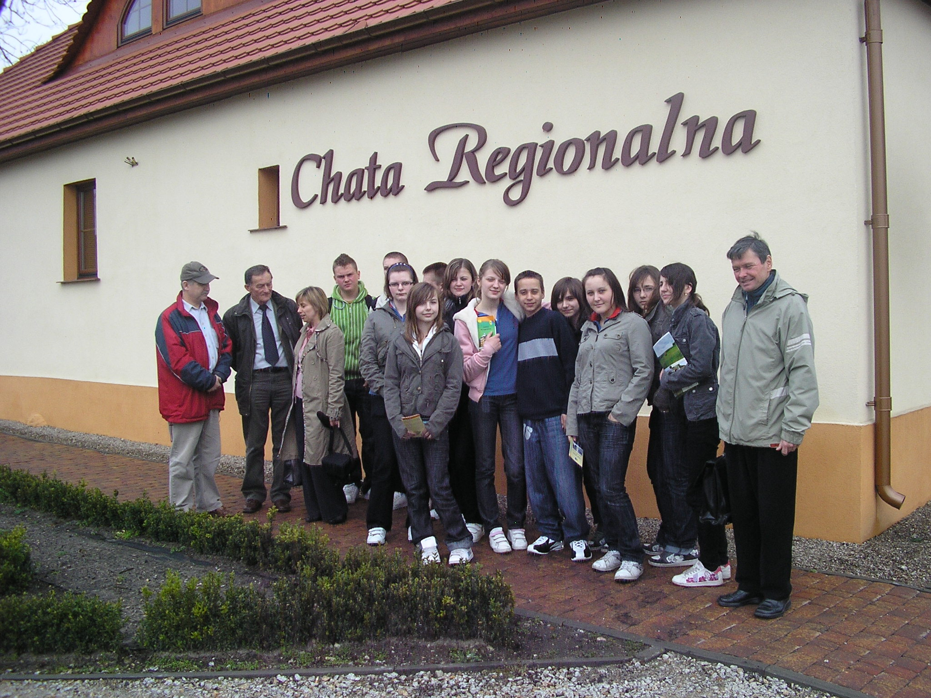

Slide 38
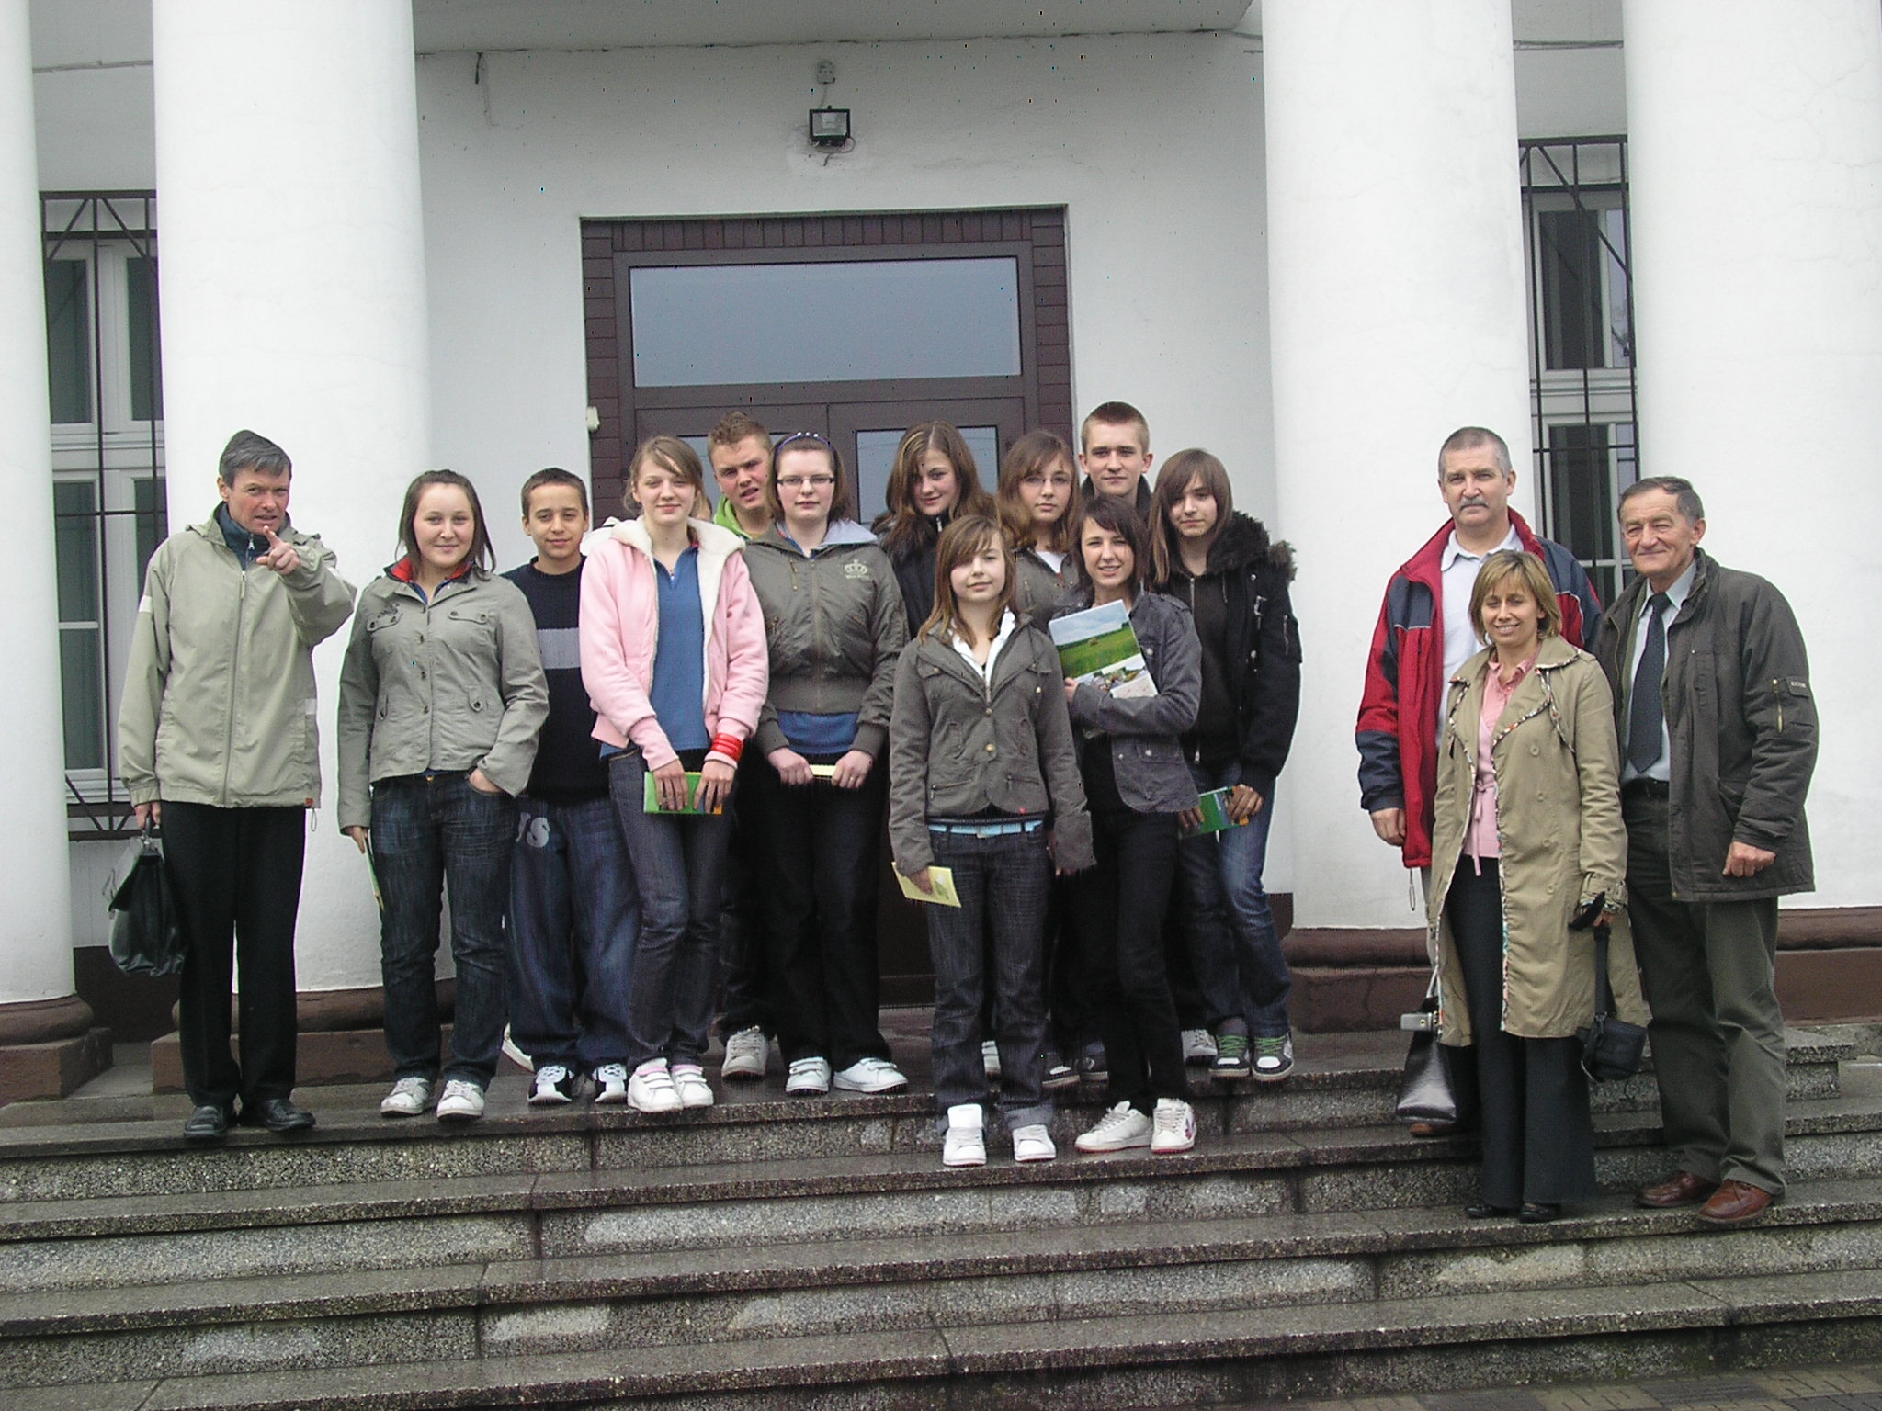

Slide 39
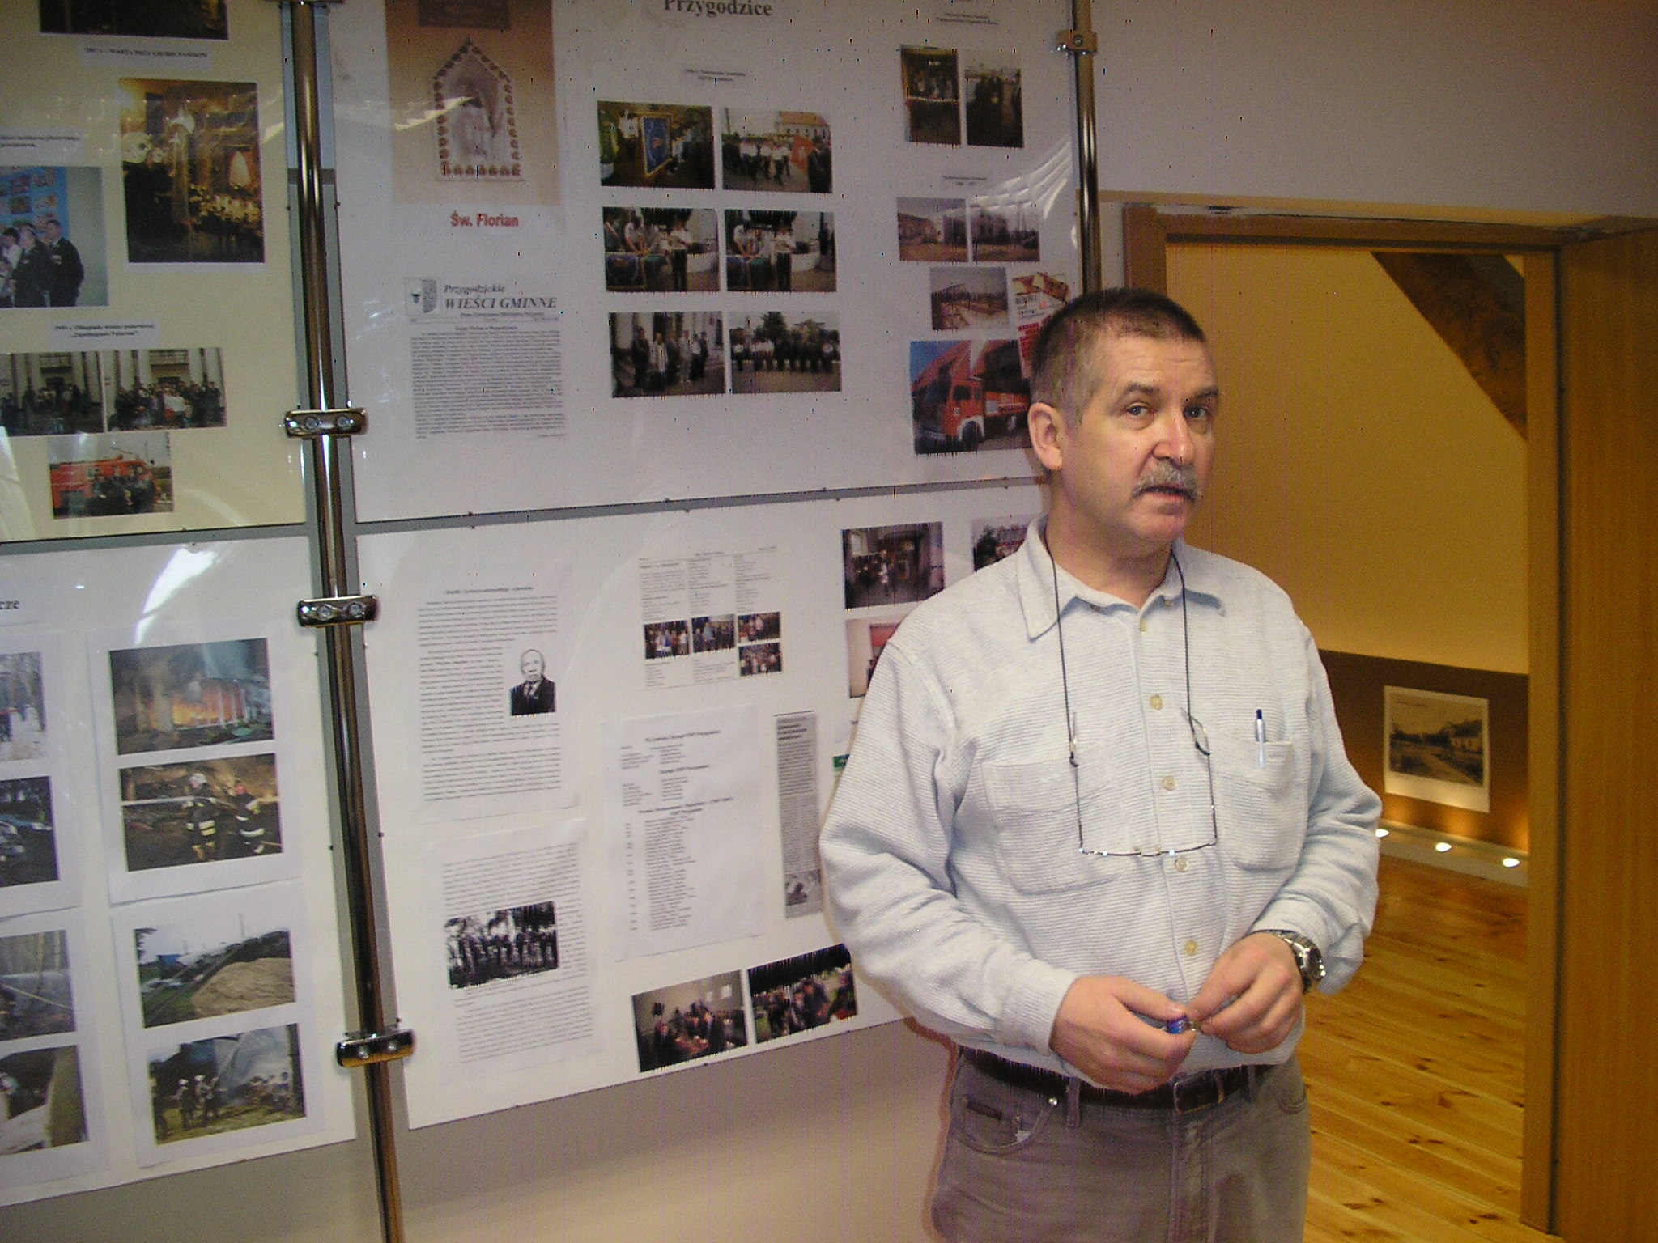
Na zakończenie zwiedzamy chatę regionalną

Slide 40
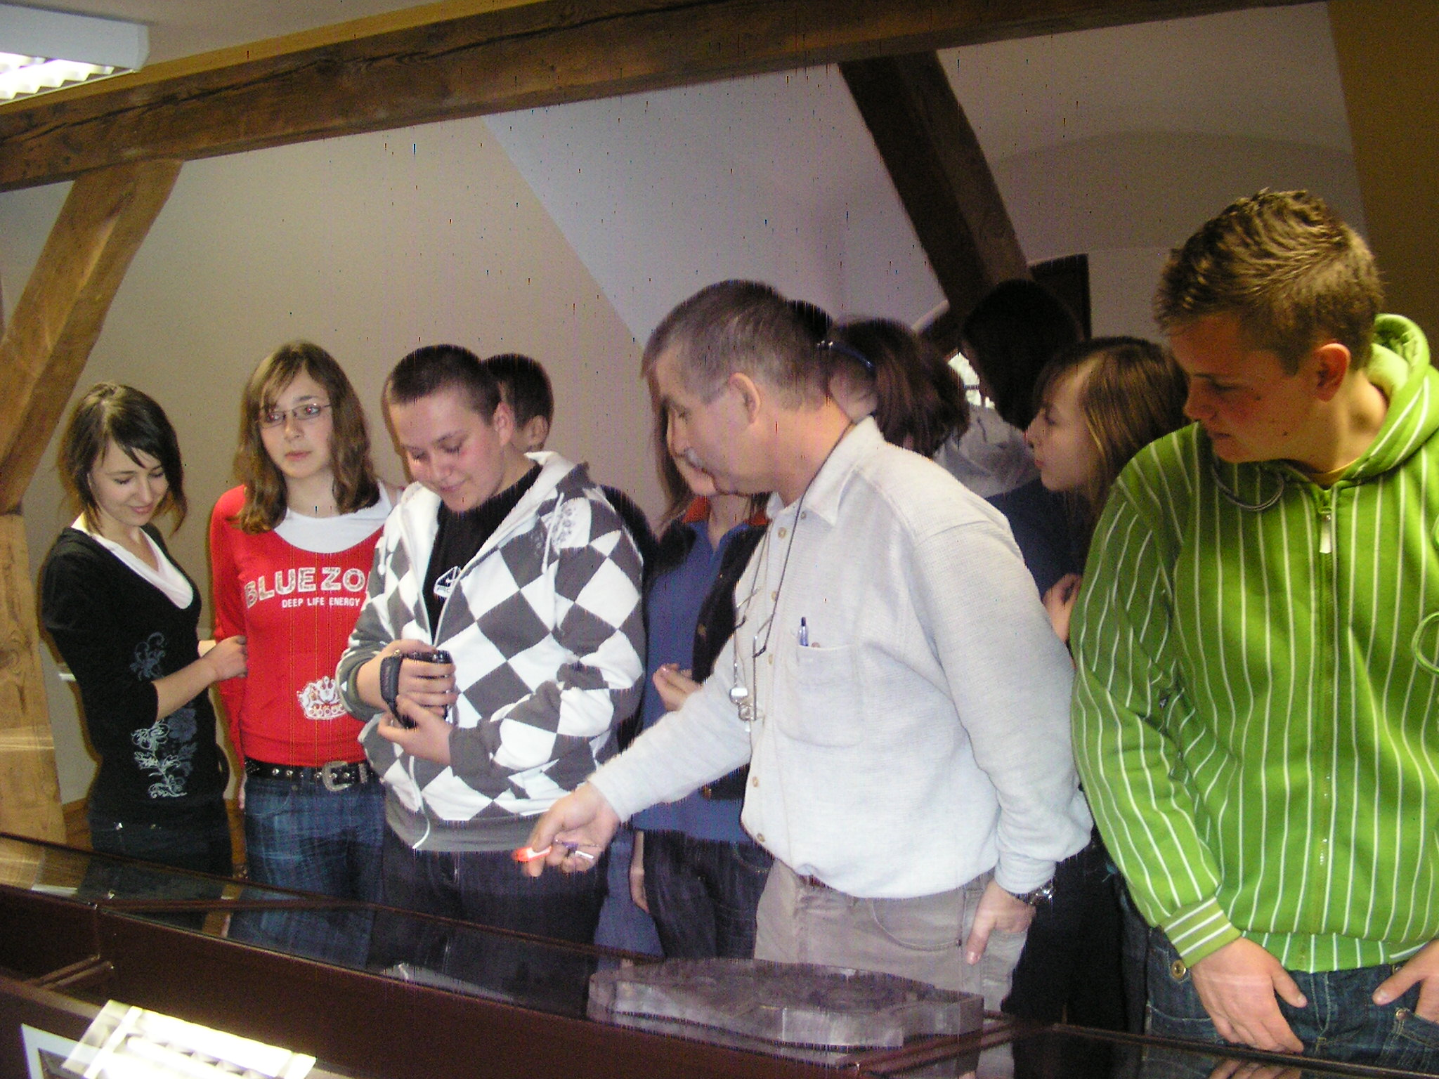

Slide 41
Sadzenie dębów
Kwiecień 2008

Slide 42
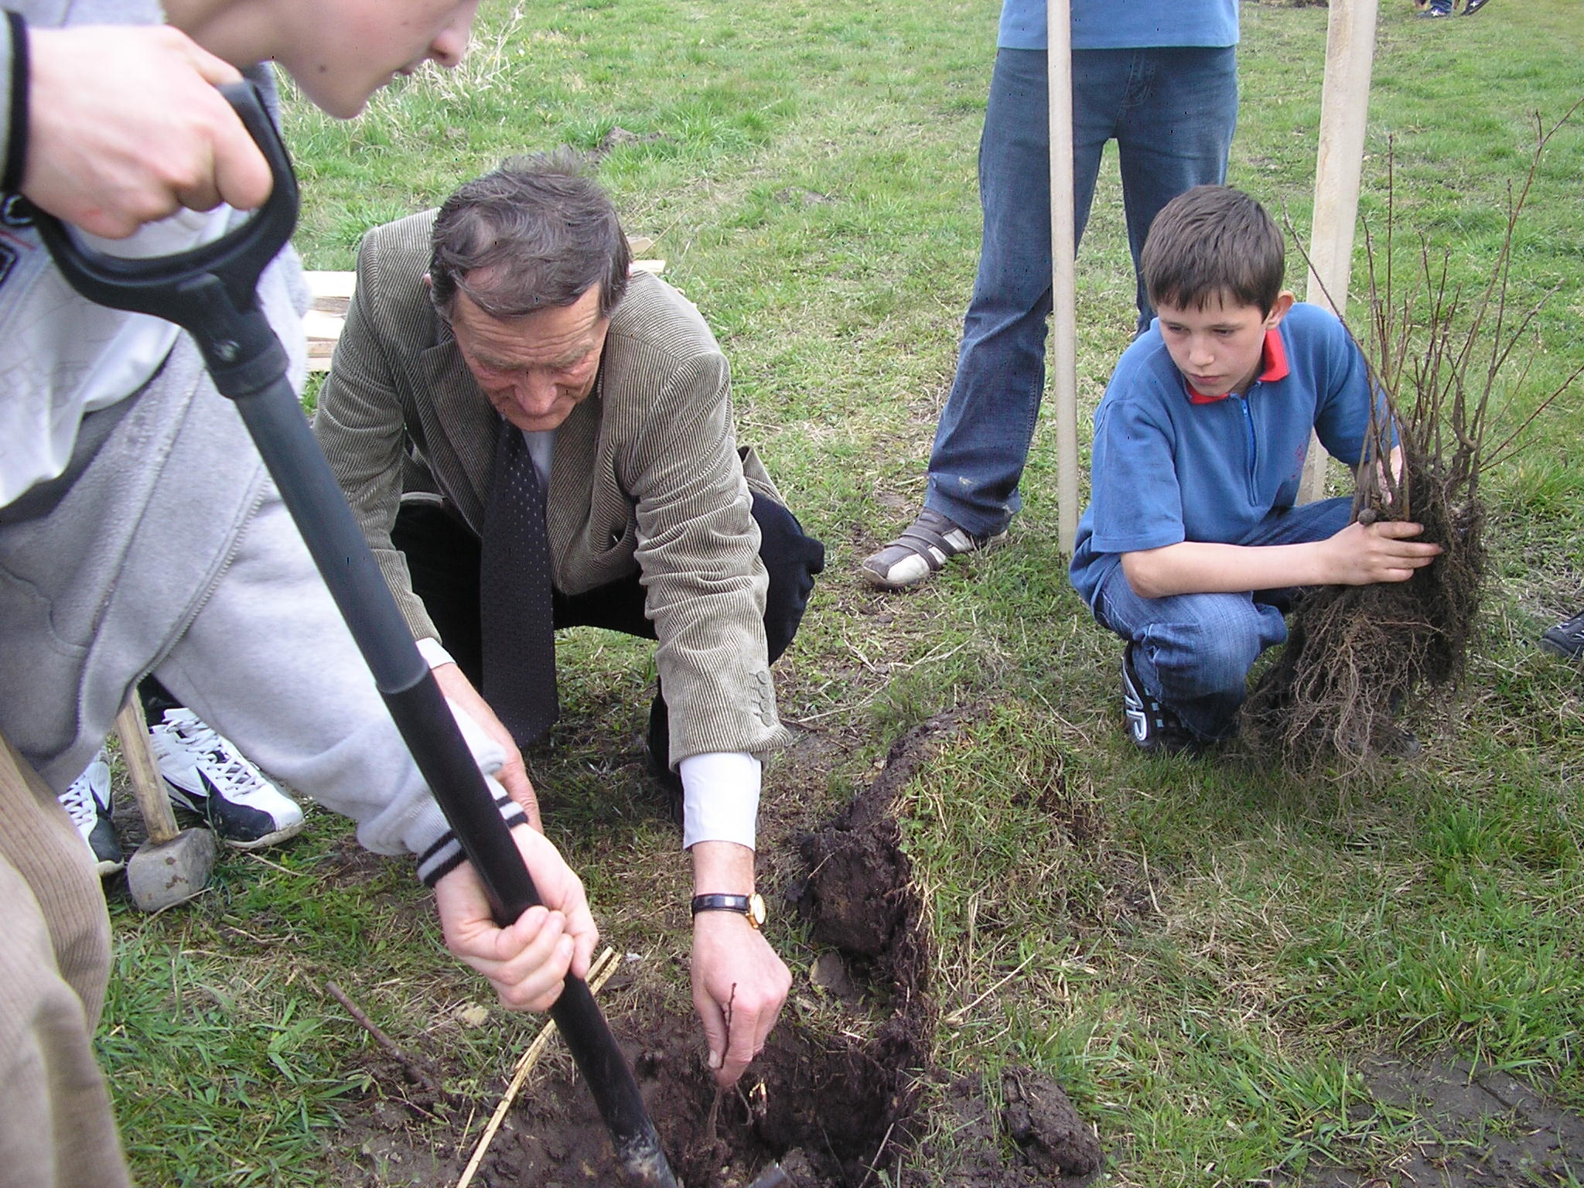
Na gliniankach w Przygodzicach

Slide 43
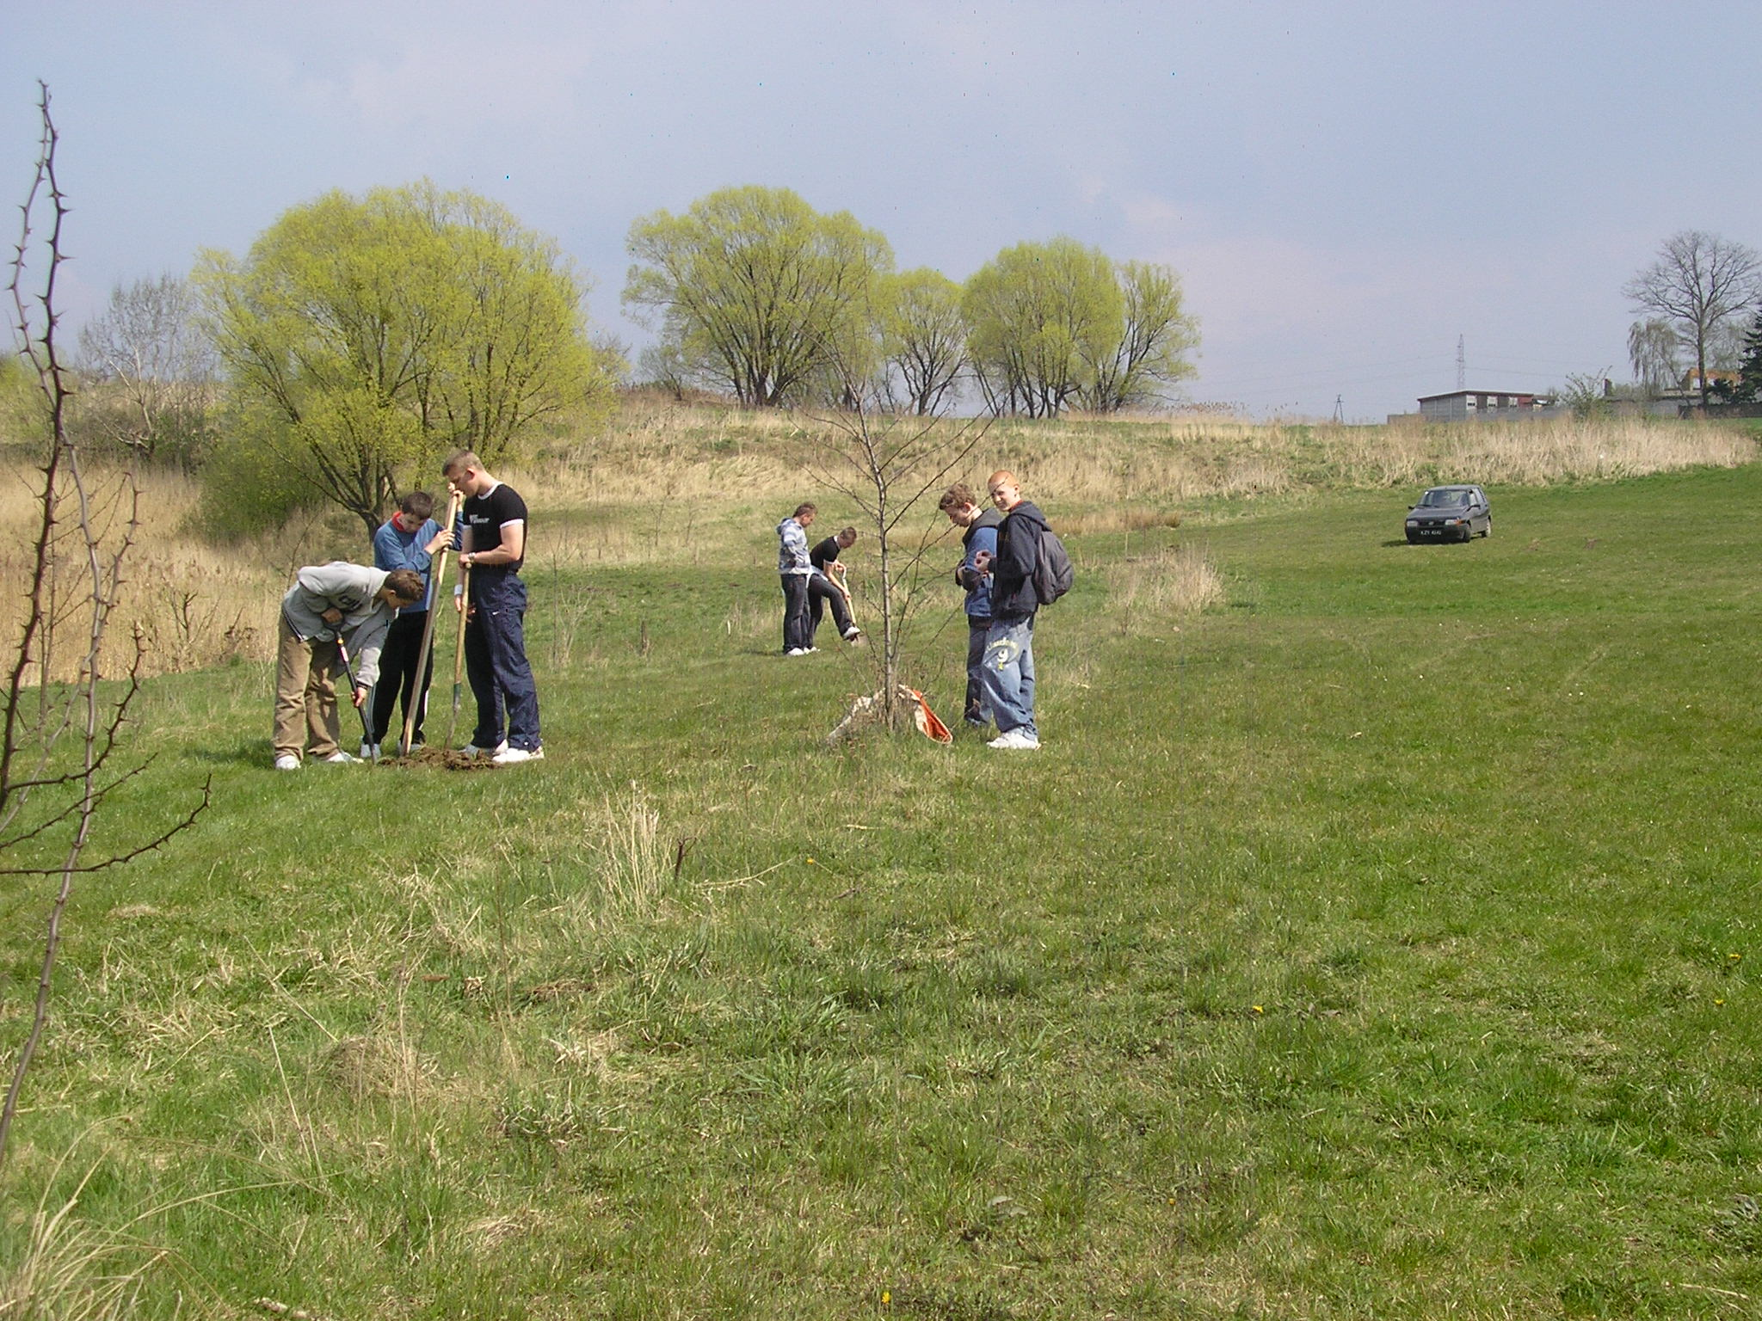

Slide 44
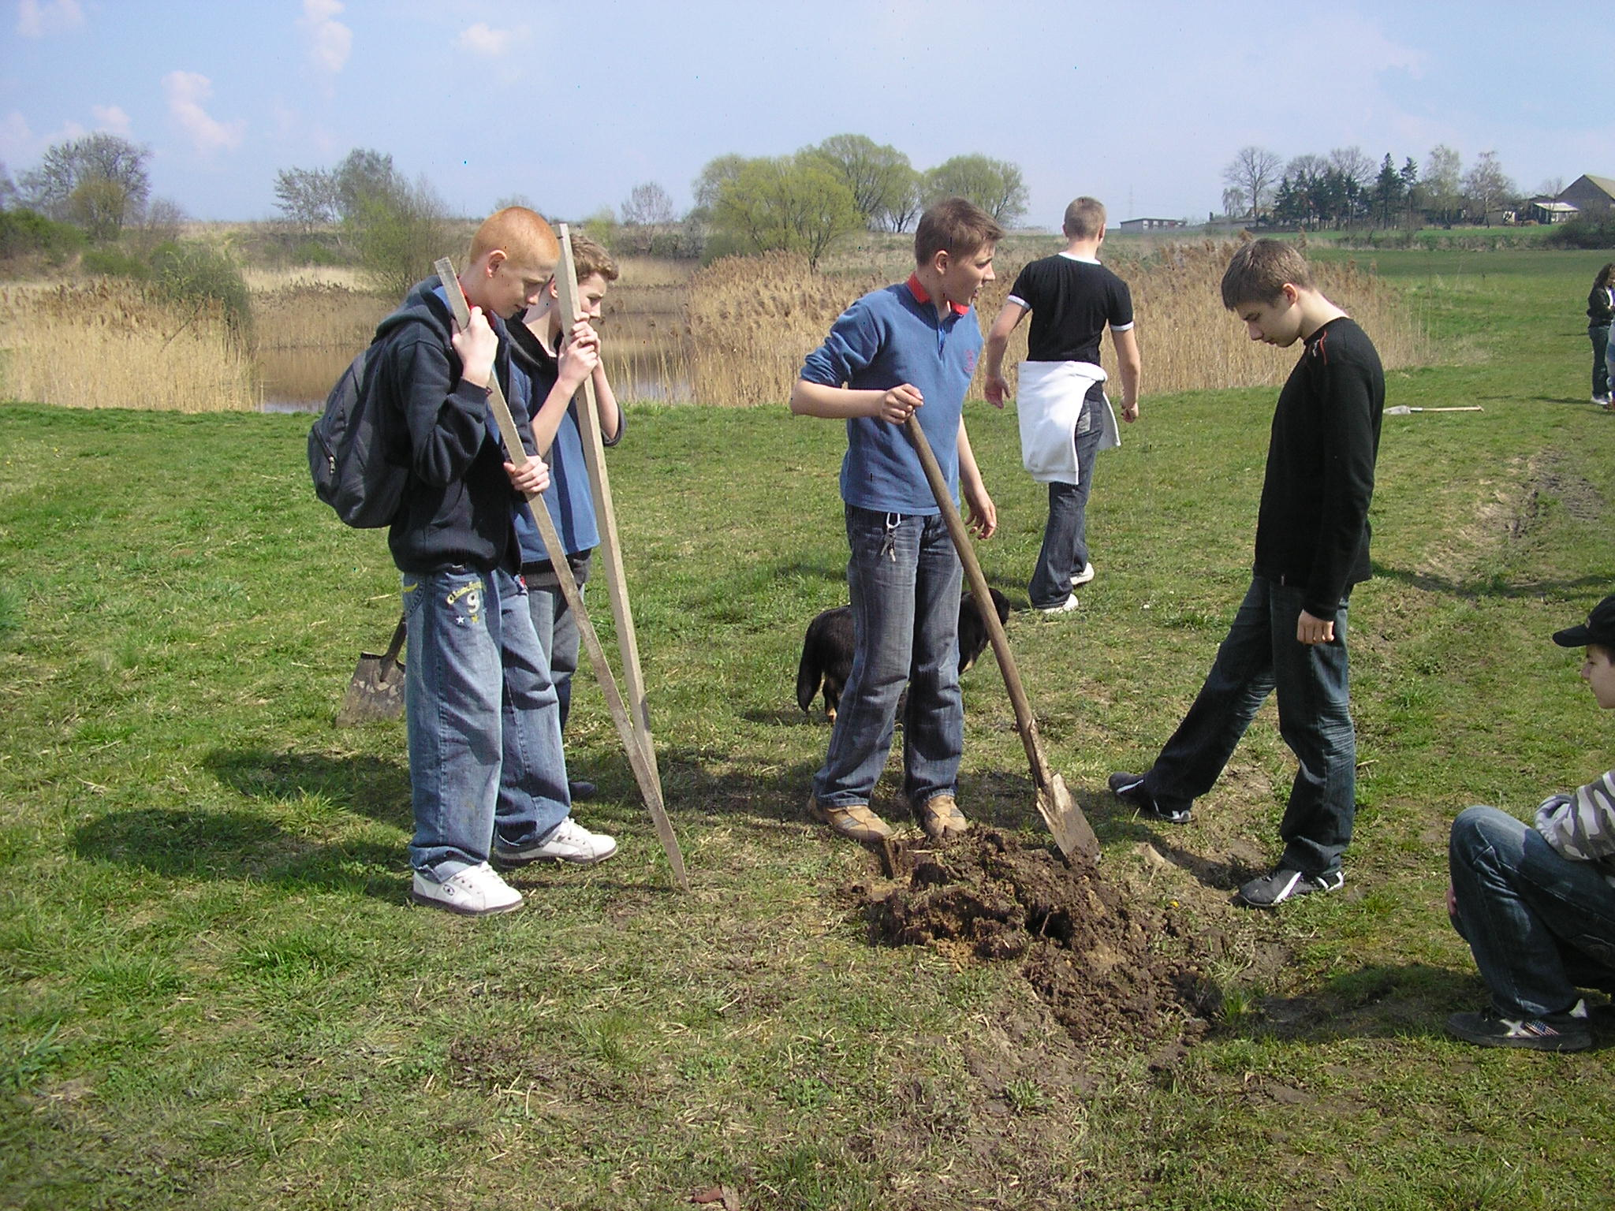

Slide 45
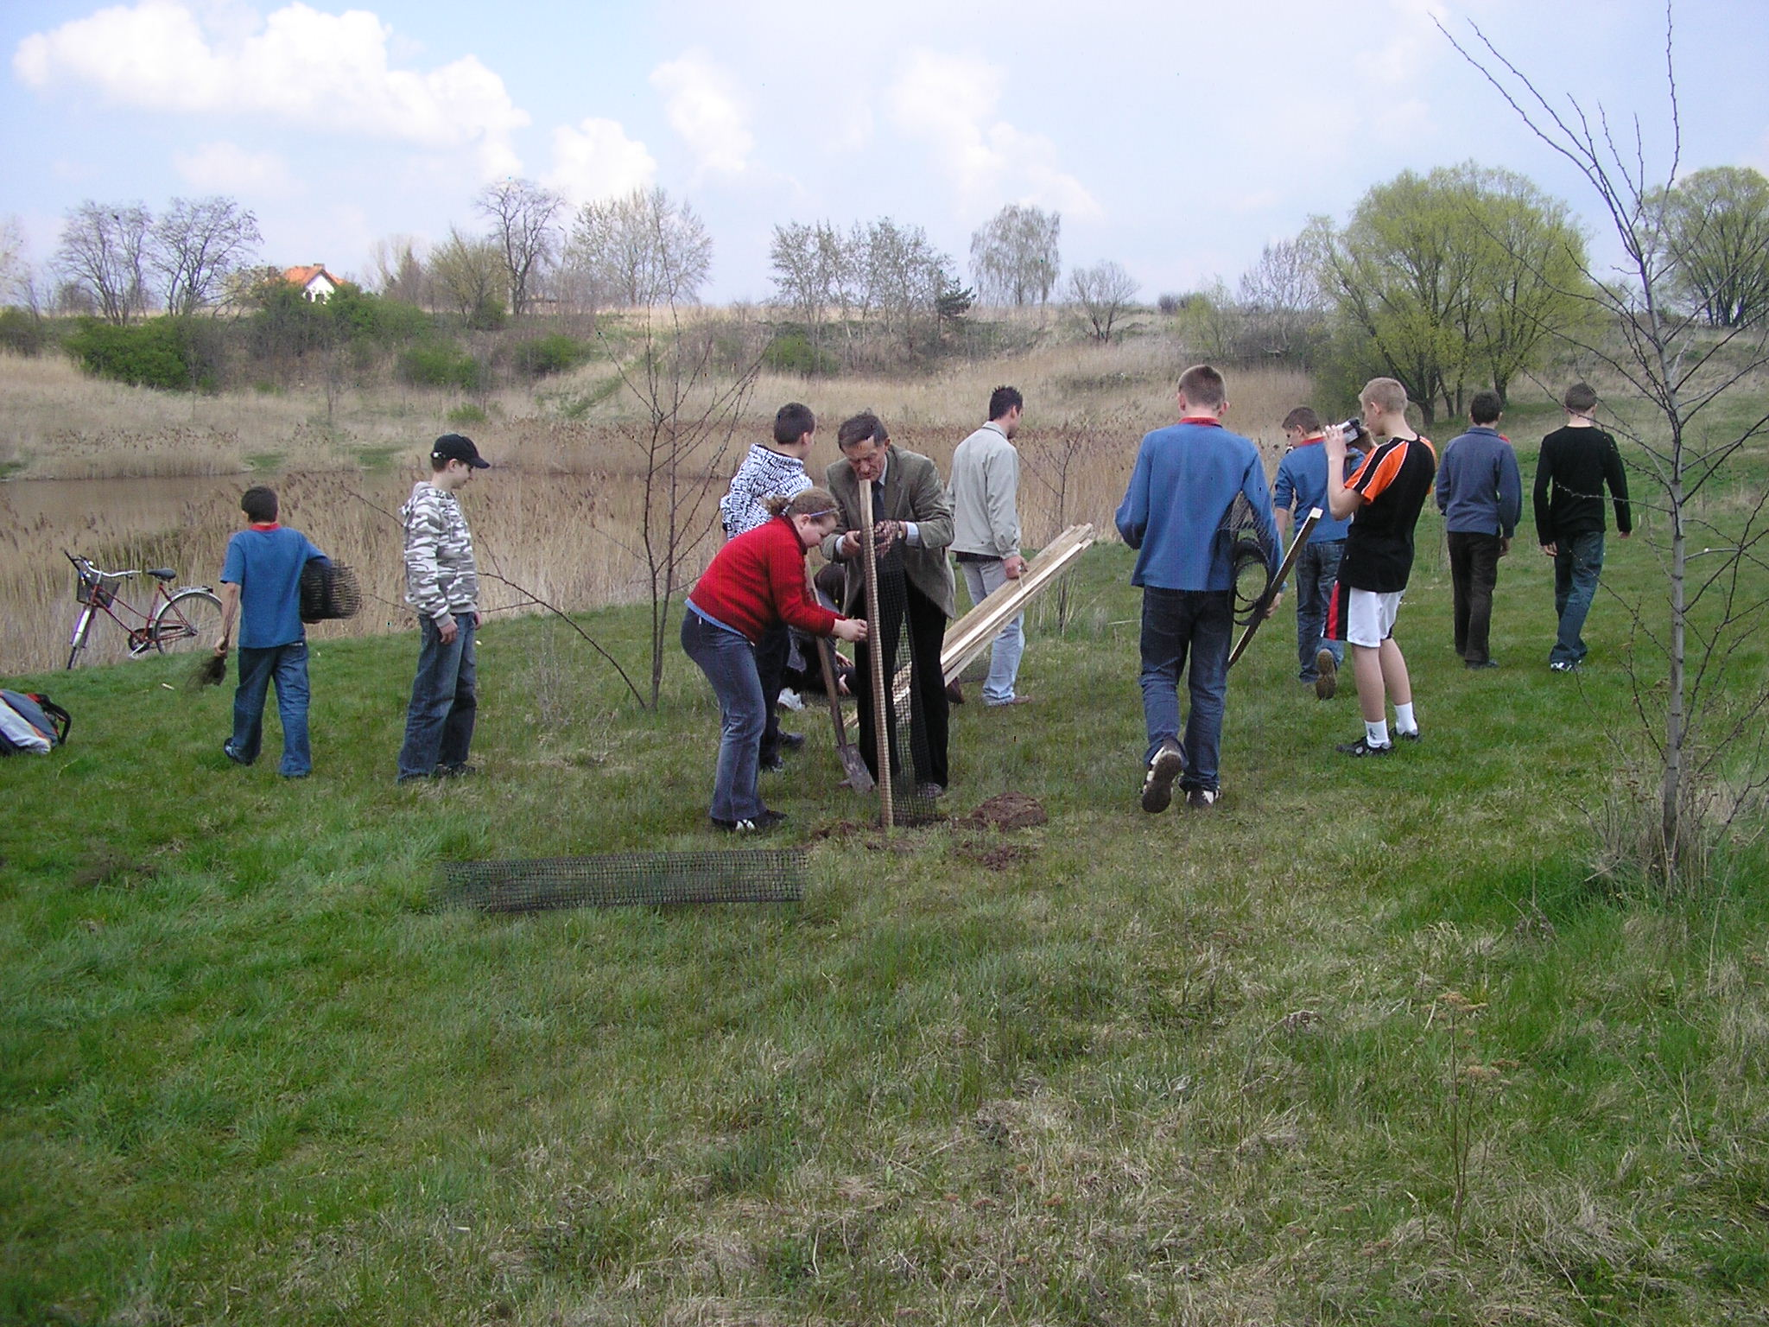

Slide 46
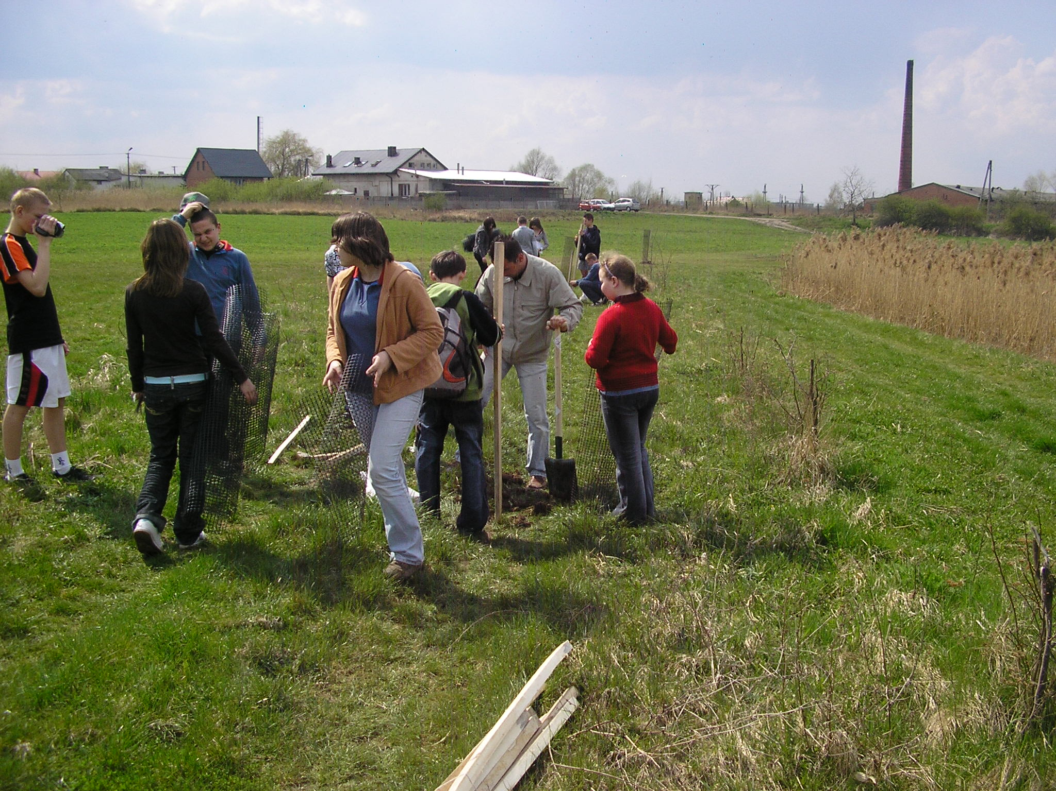

Slide 47
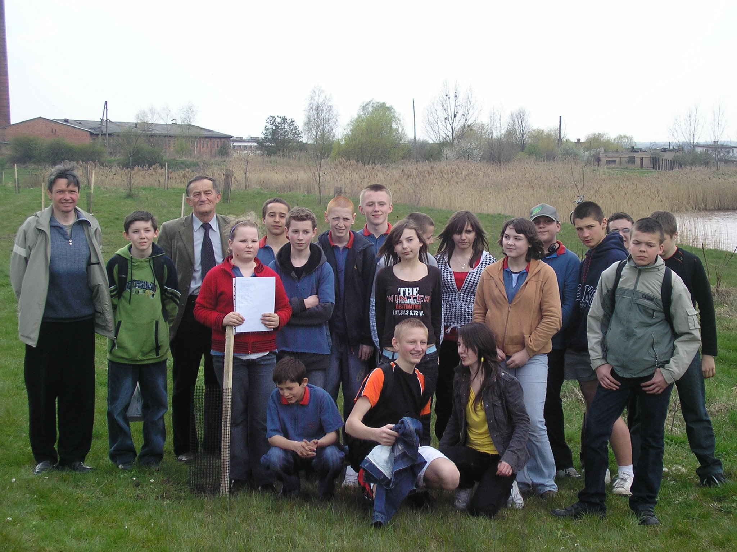

Slide 48
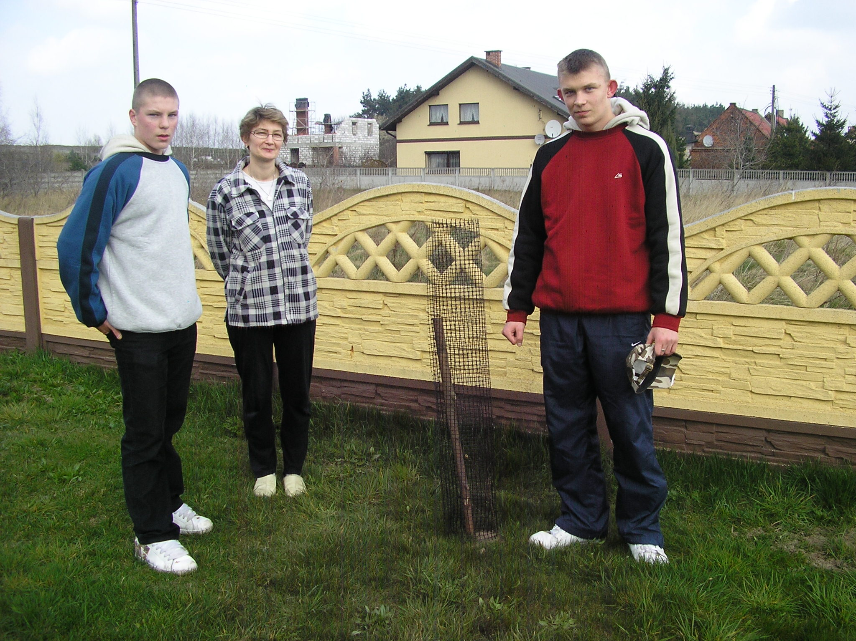
Na posesjach

Slide 49
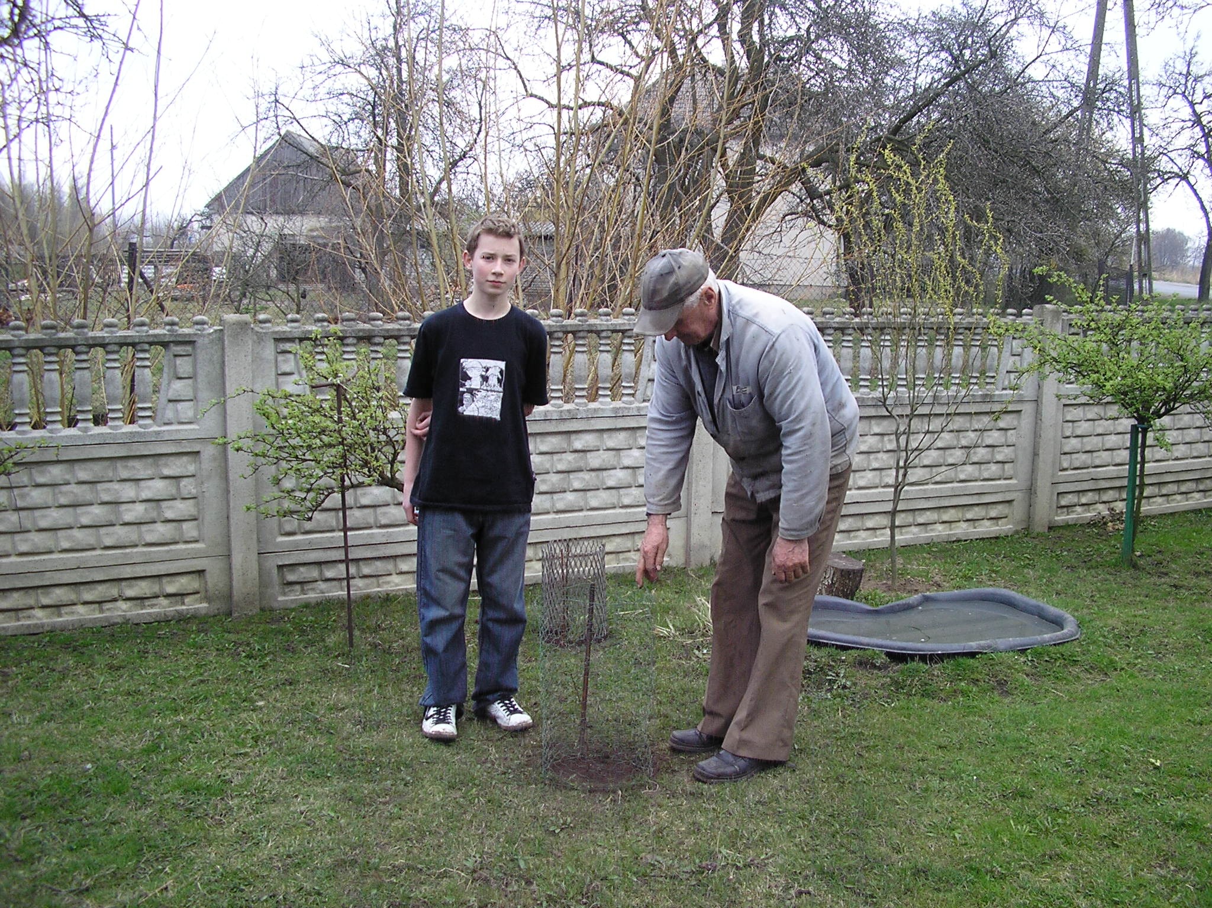

Slide 50
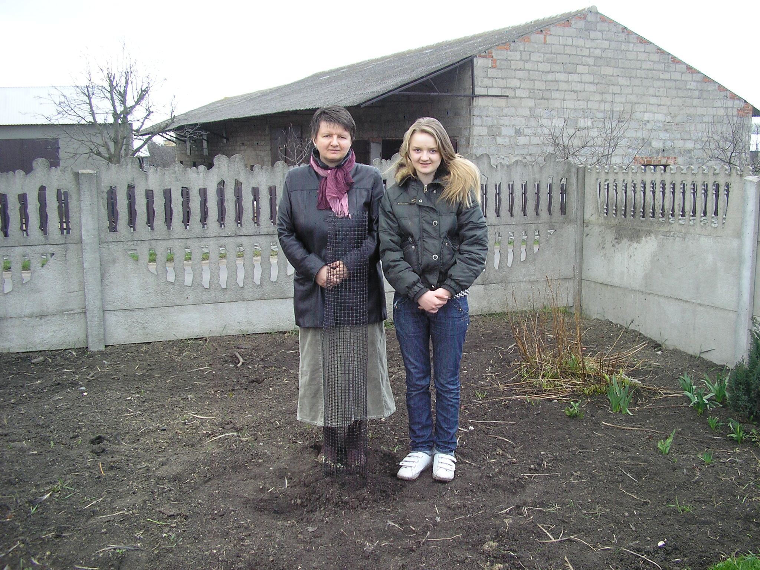

Slide 51
Kontrola posadzonych przy
szkole dębów

Slide 52
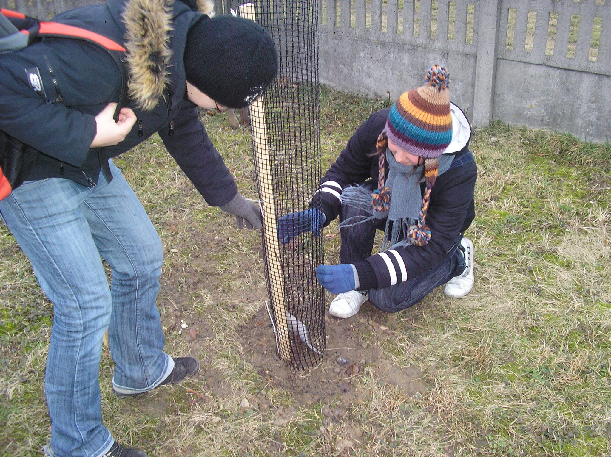

Slide 53
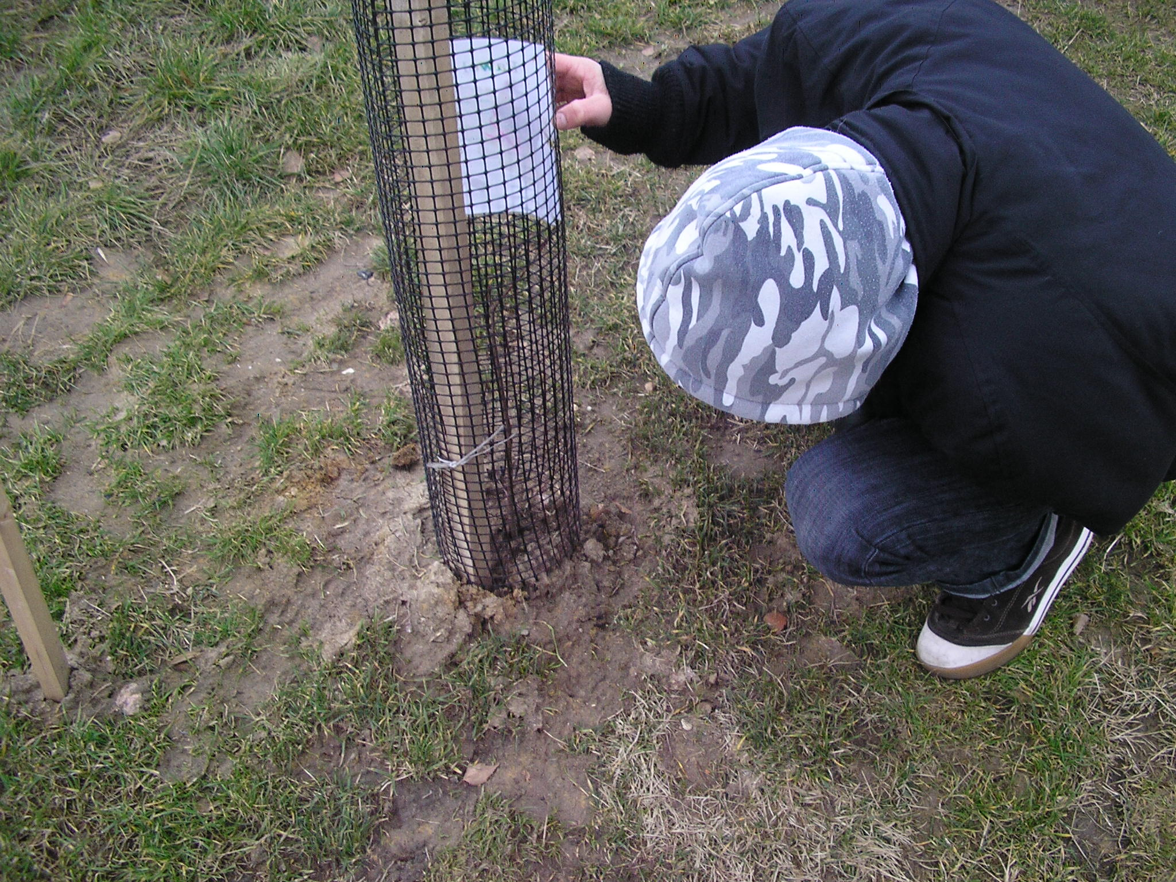

Slide 54
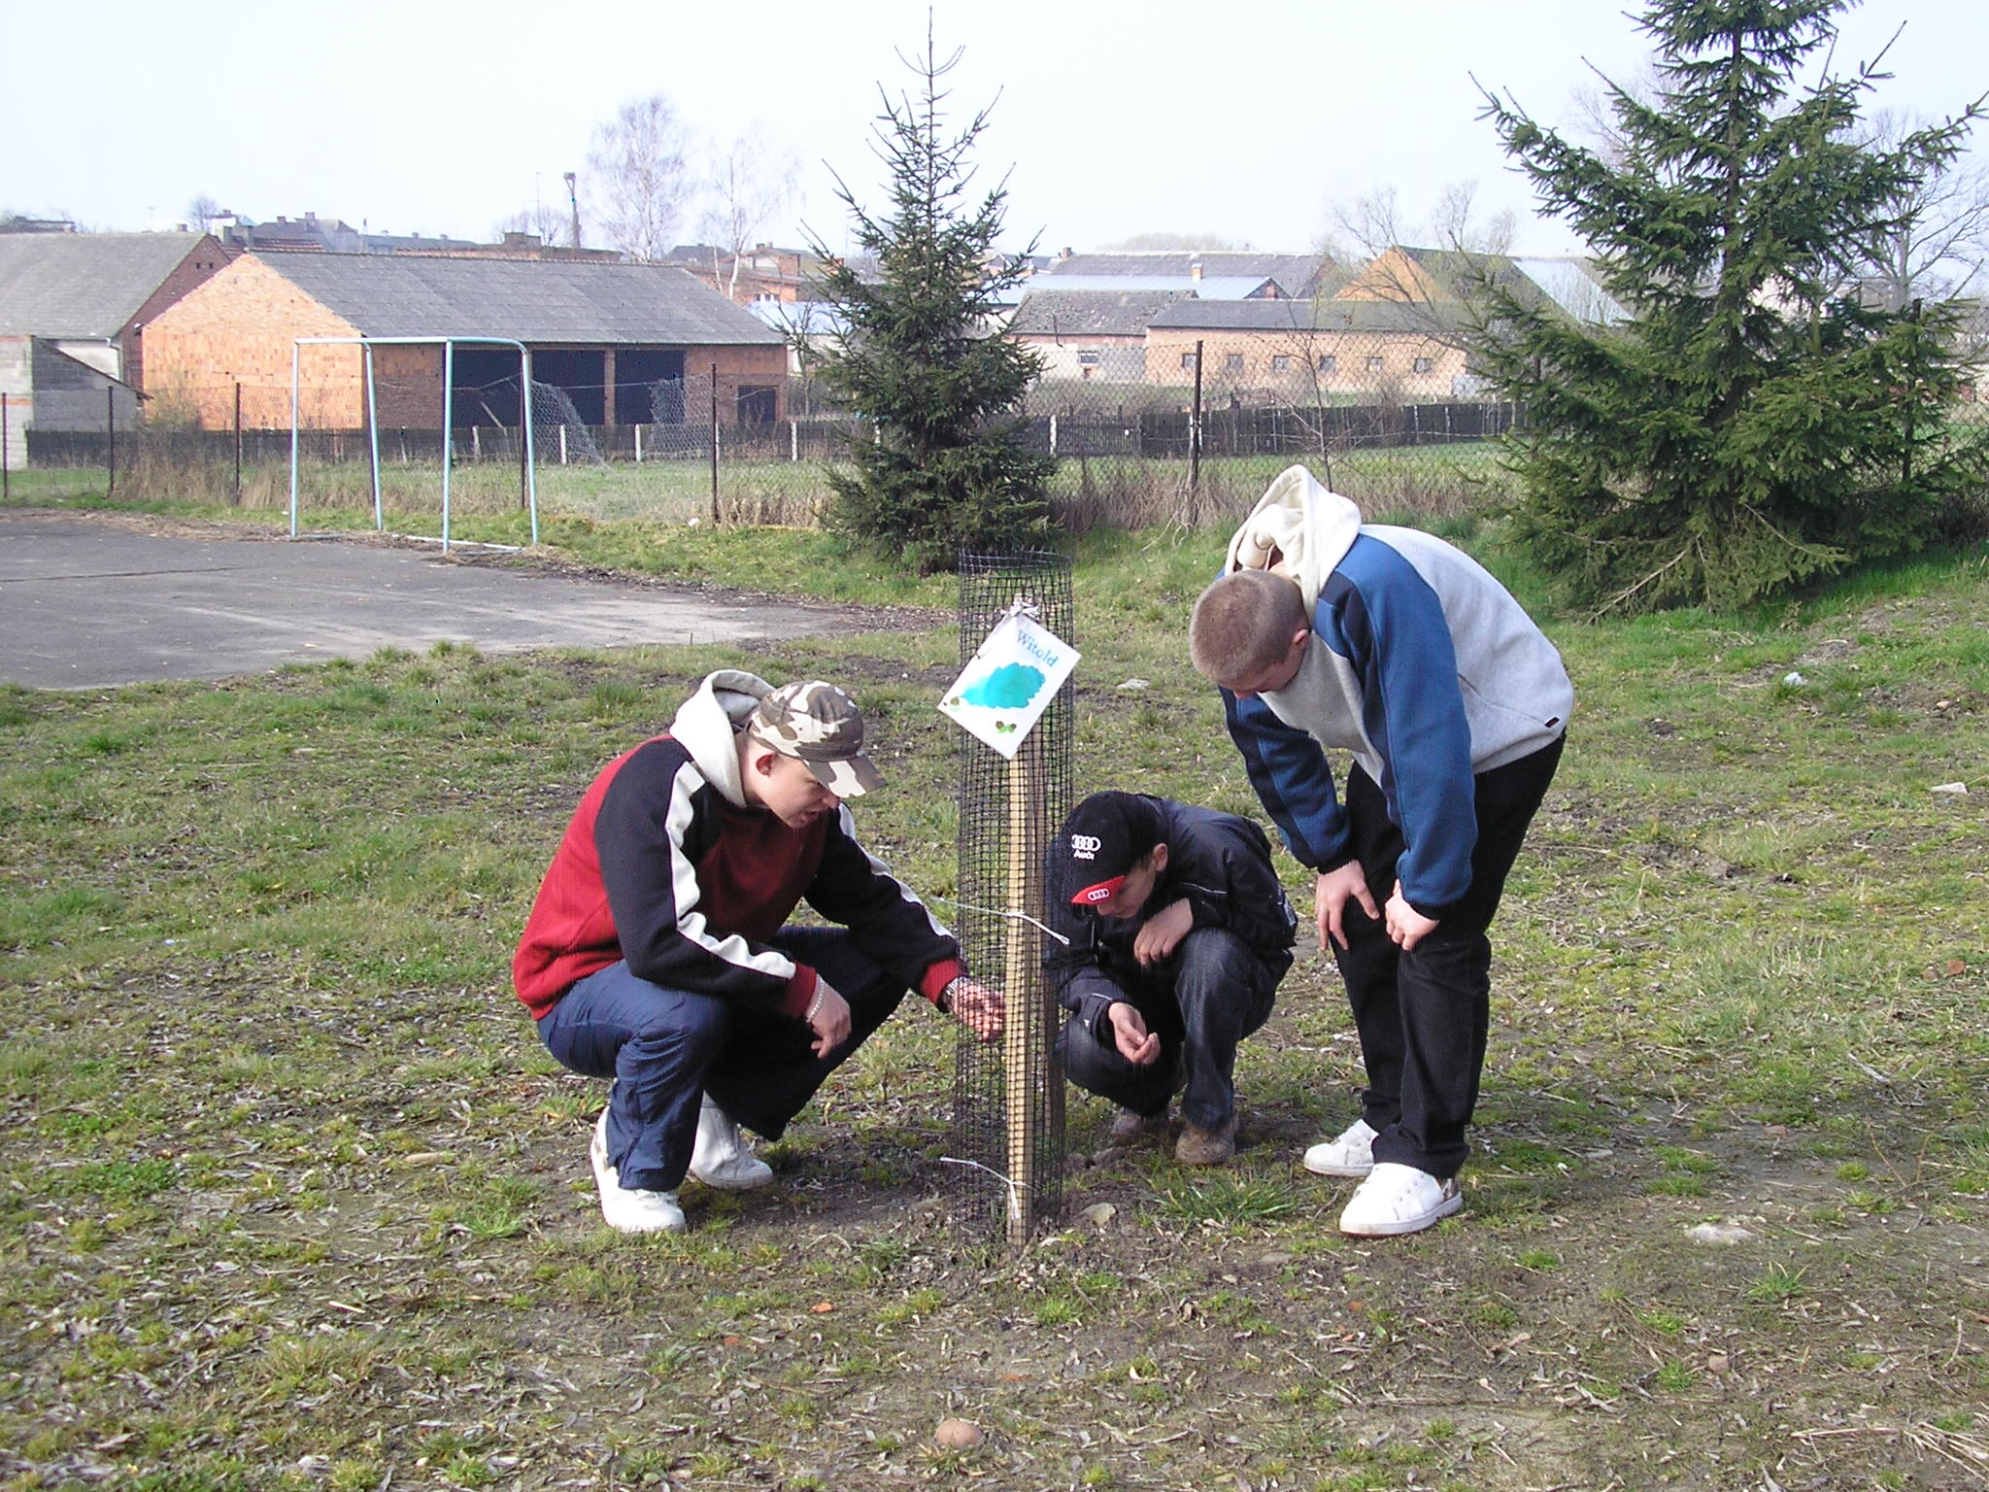

Slide 55
Zajęcia – badanie właściwości
fizycznych i chemicznych wody
Centrum Kształcenia
Ustawicznego
w Przygodzicach
koniec kwietnia

Slide 56
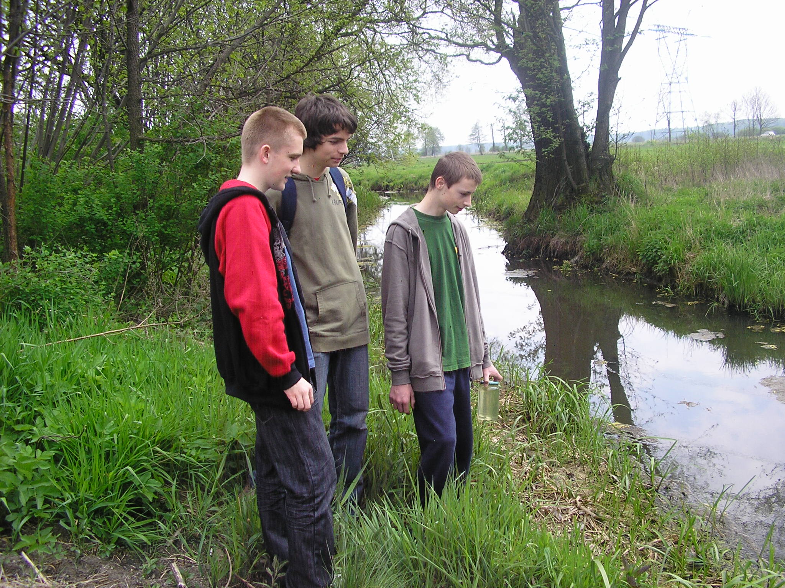
Podczas pobierania próbek
wody z Baryczy

Slide 57
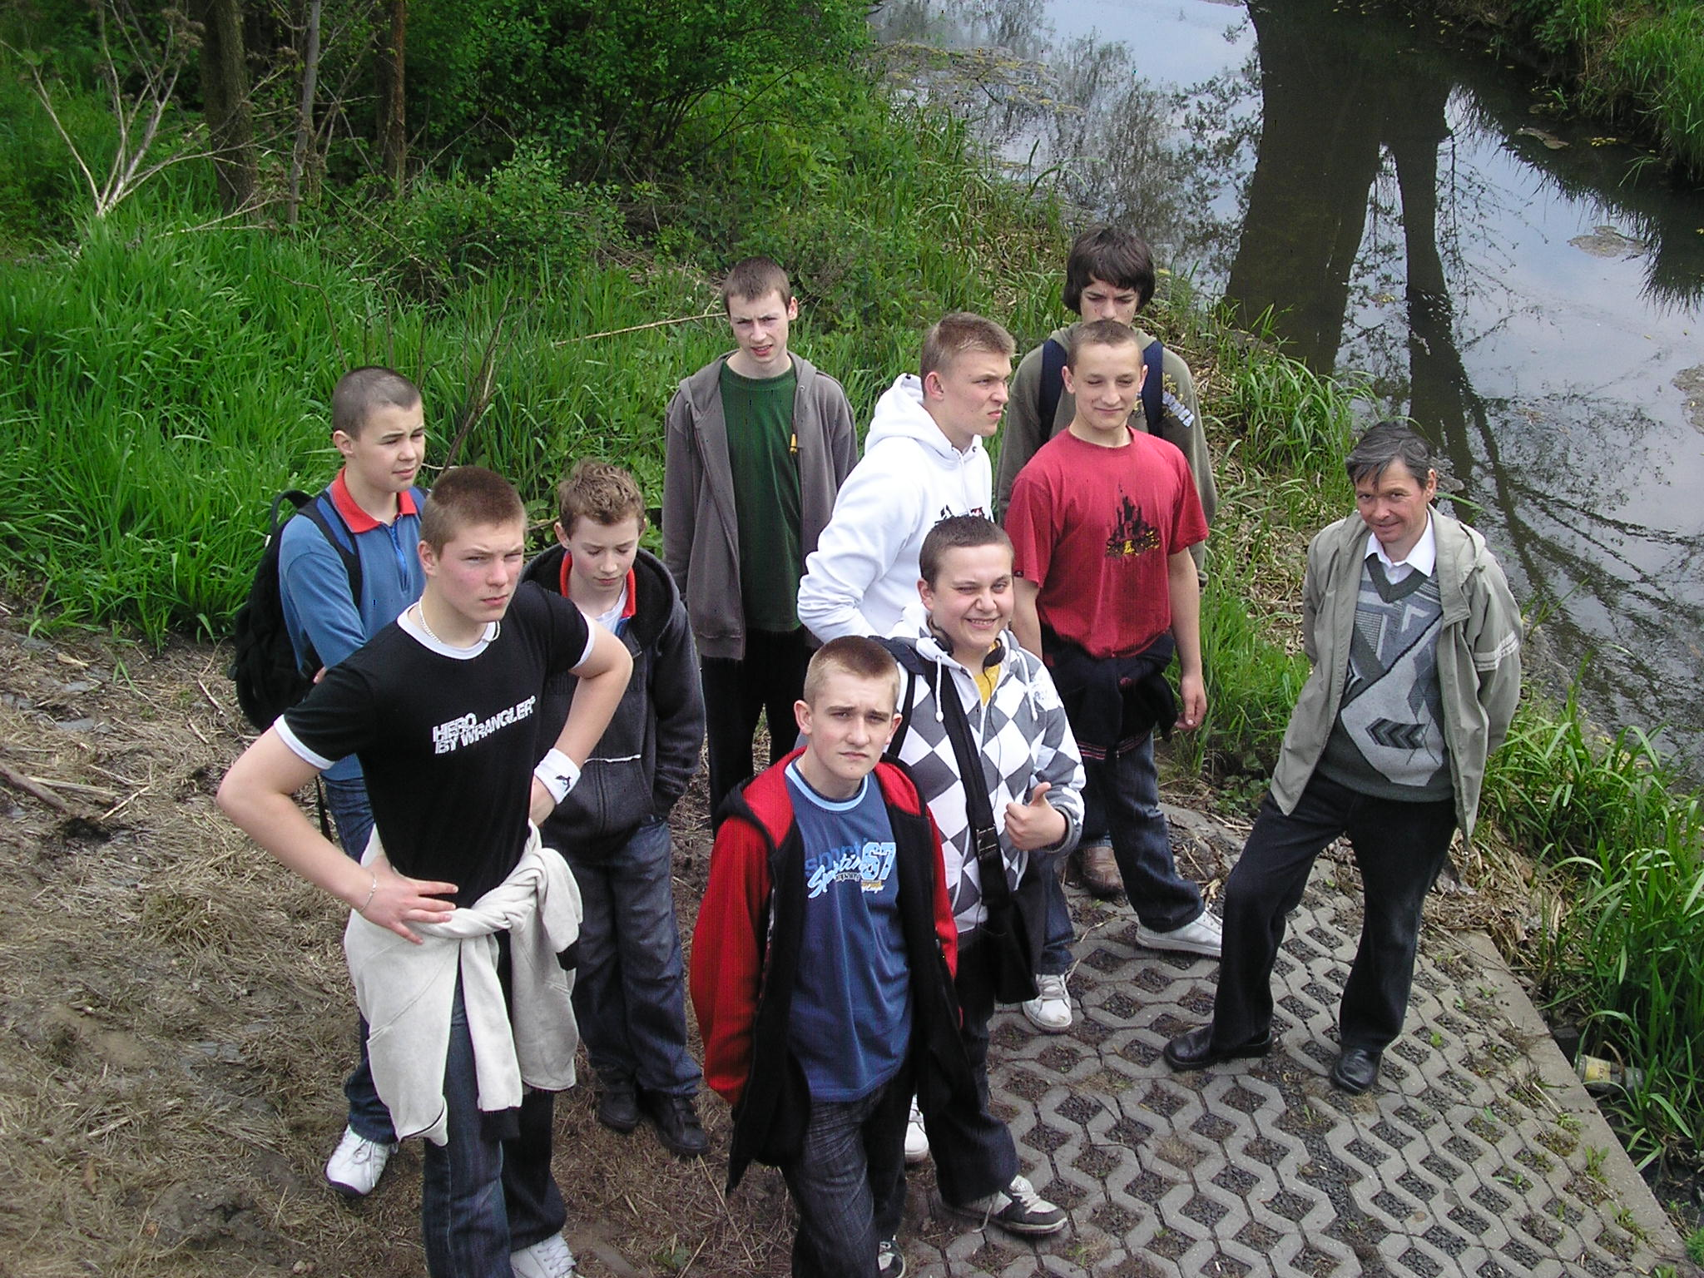

Slide 58
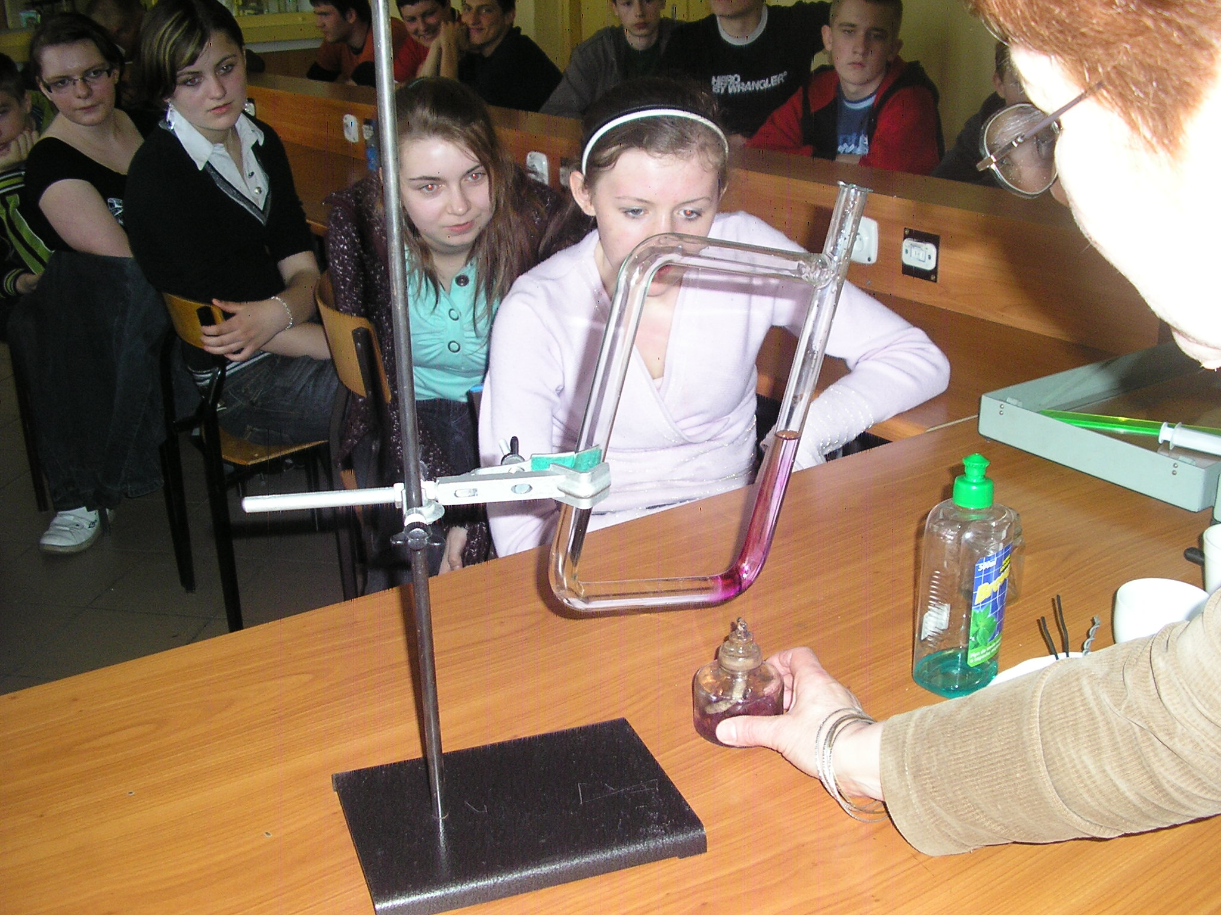
W laboratoriach

Slide 60
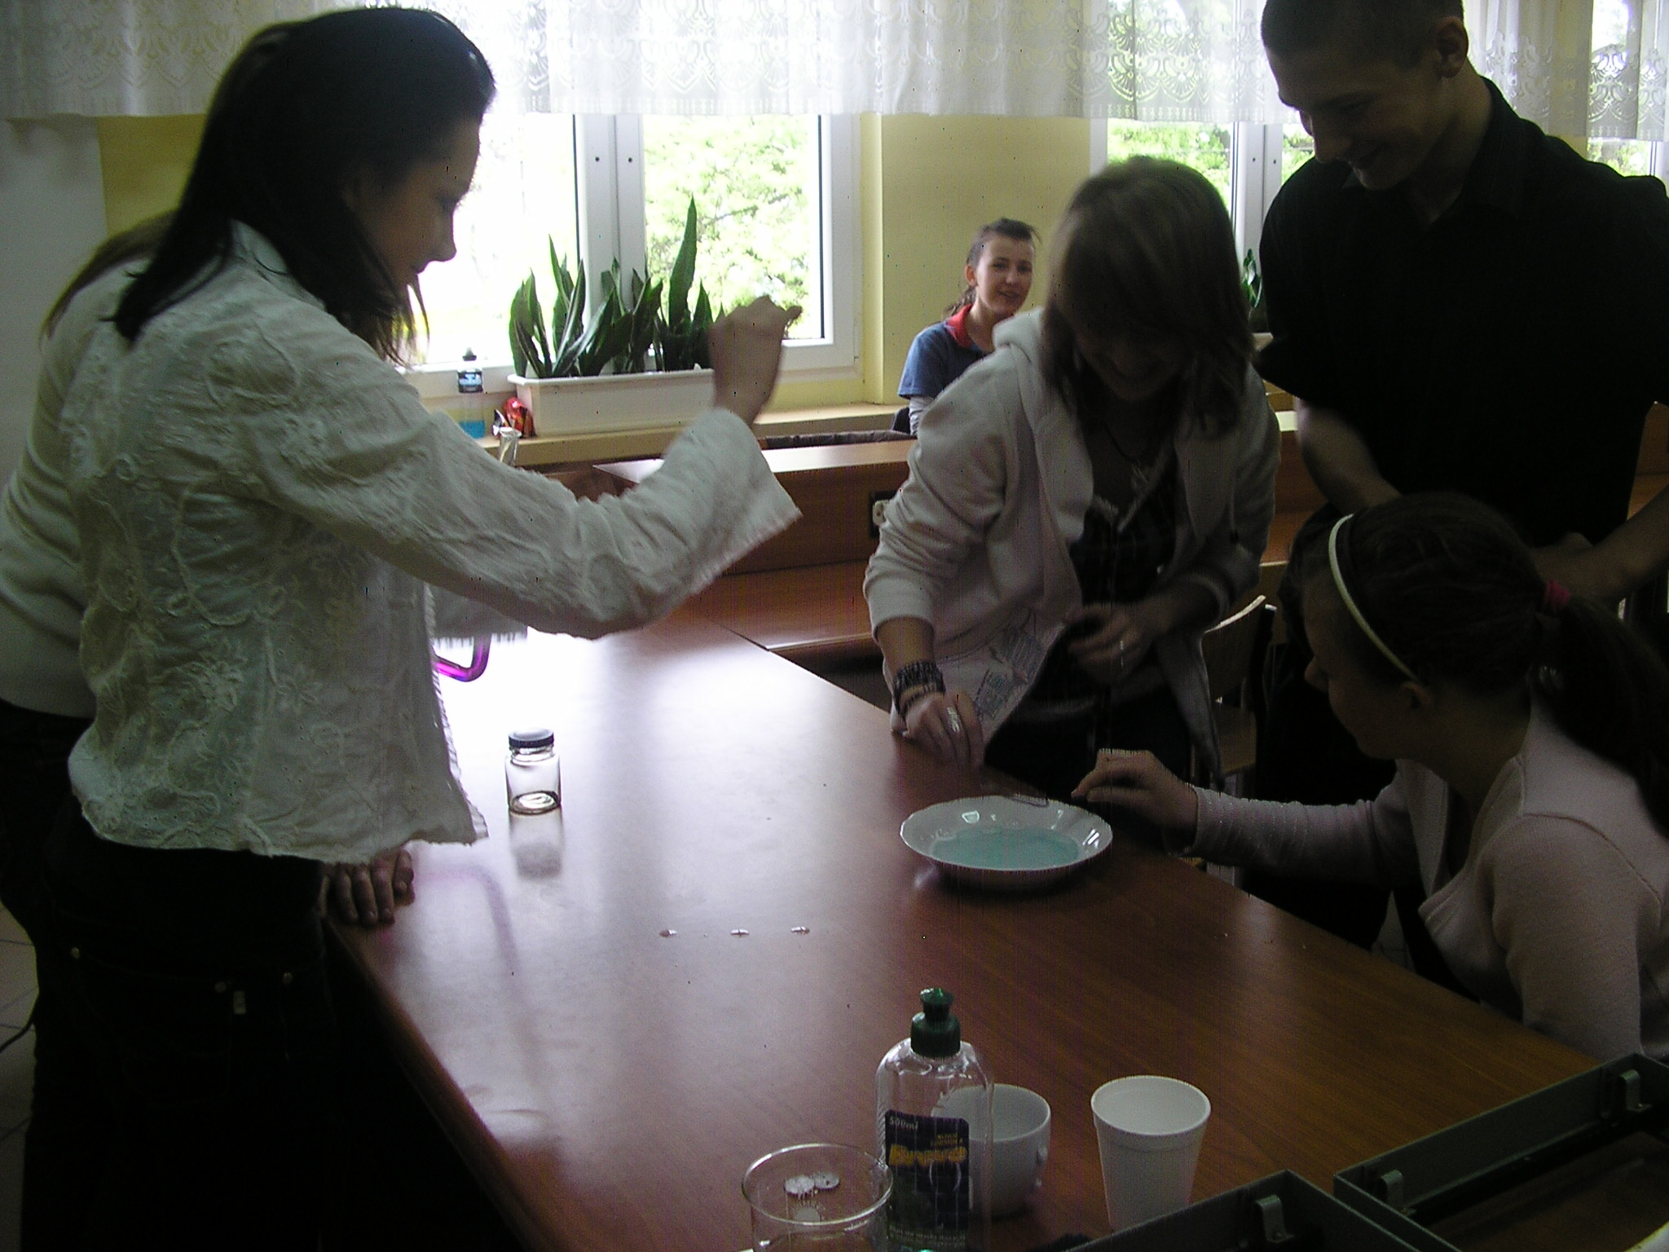

Slide 61
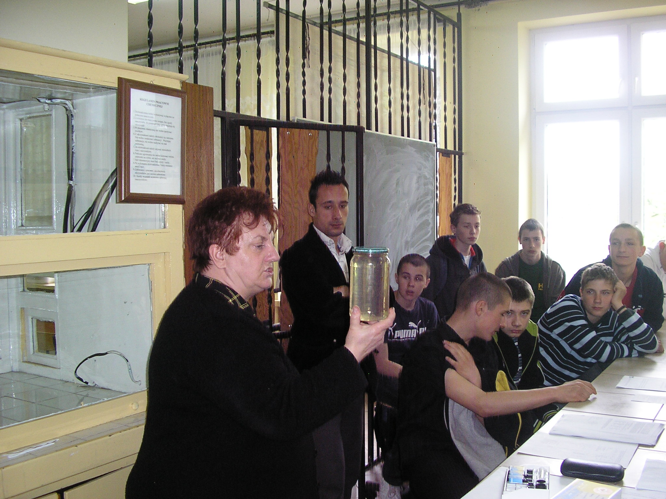

Slide 62
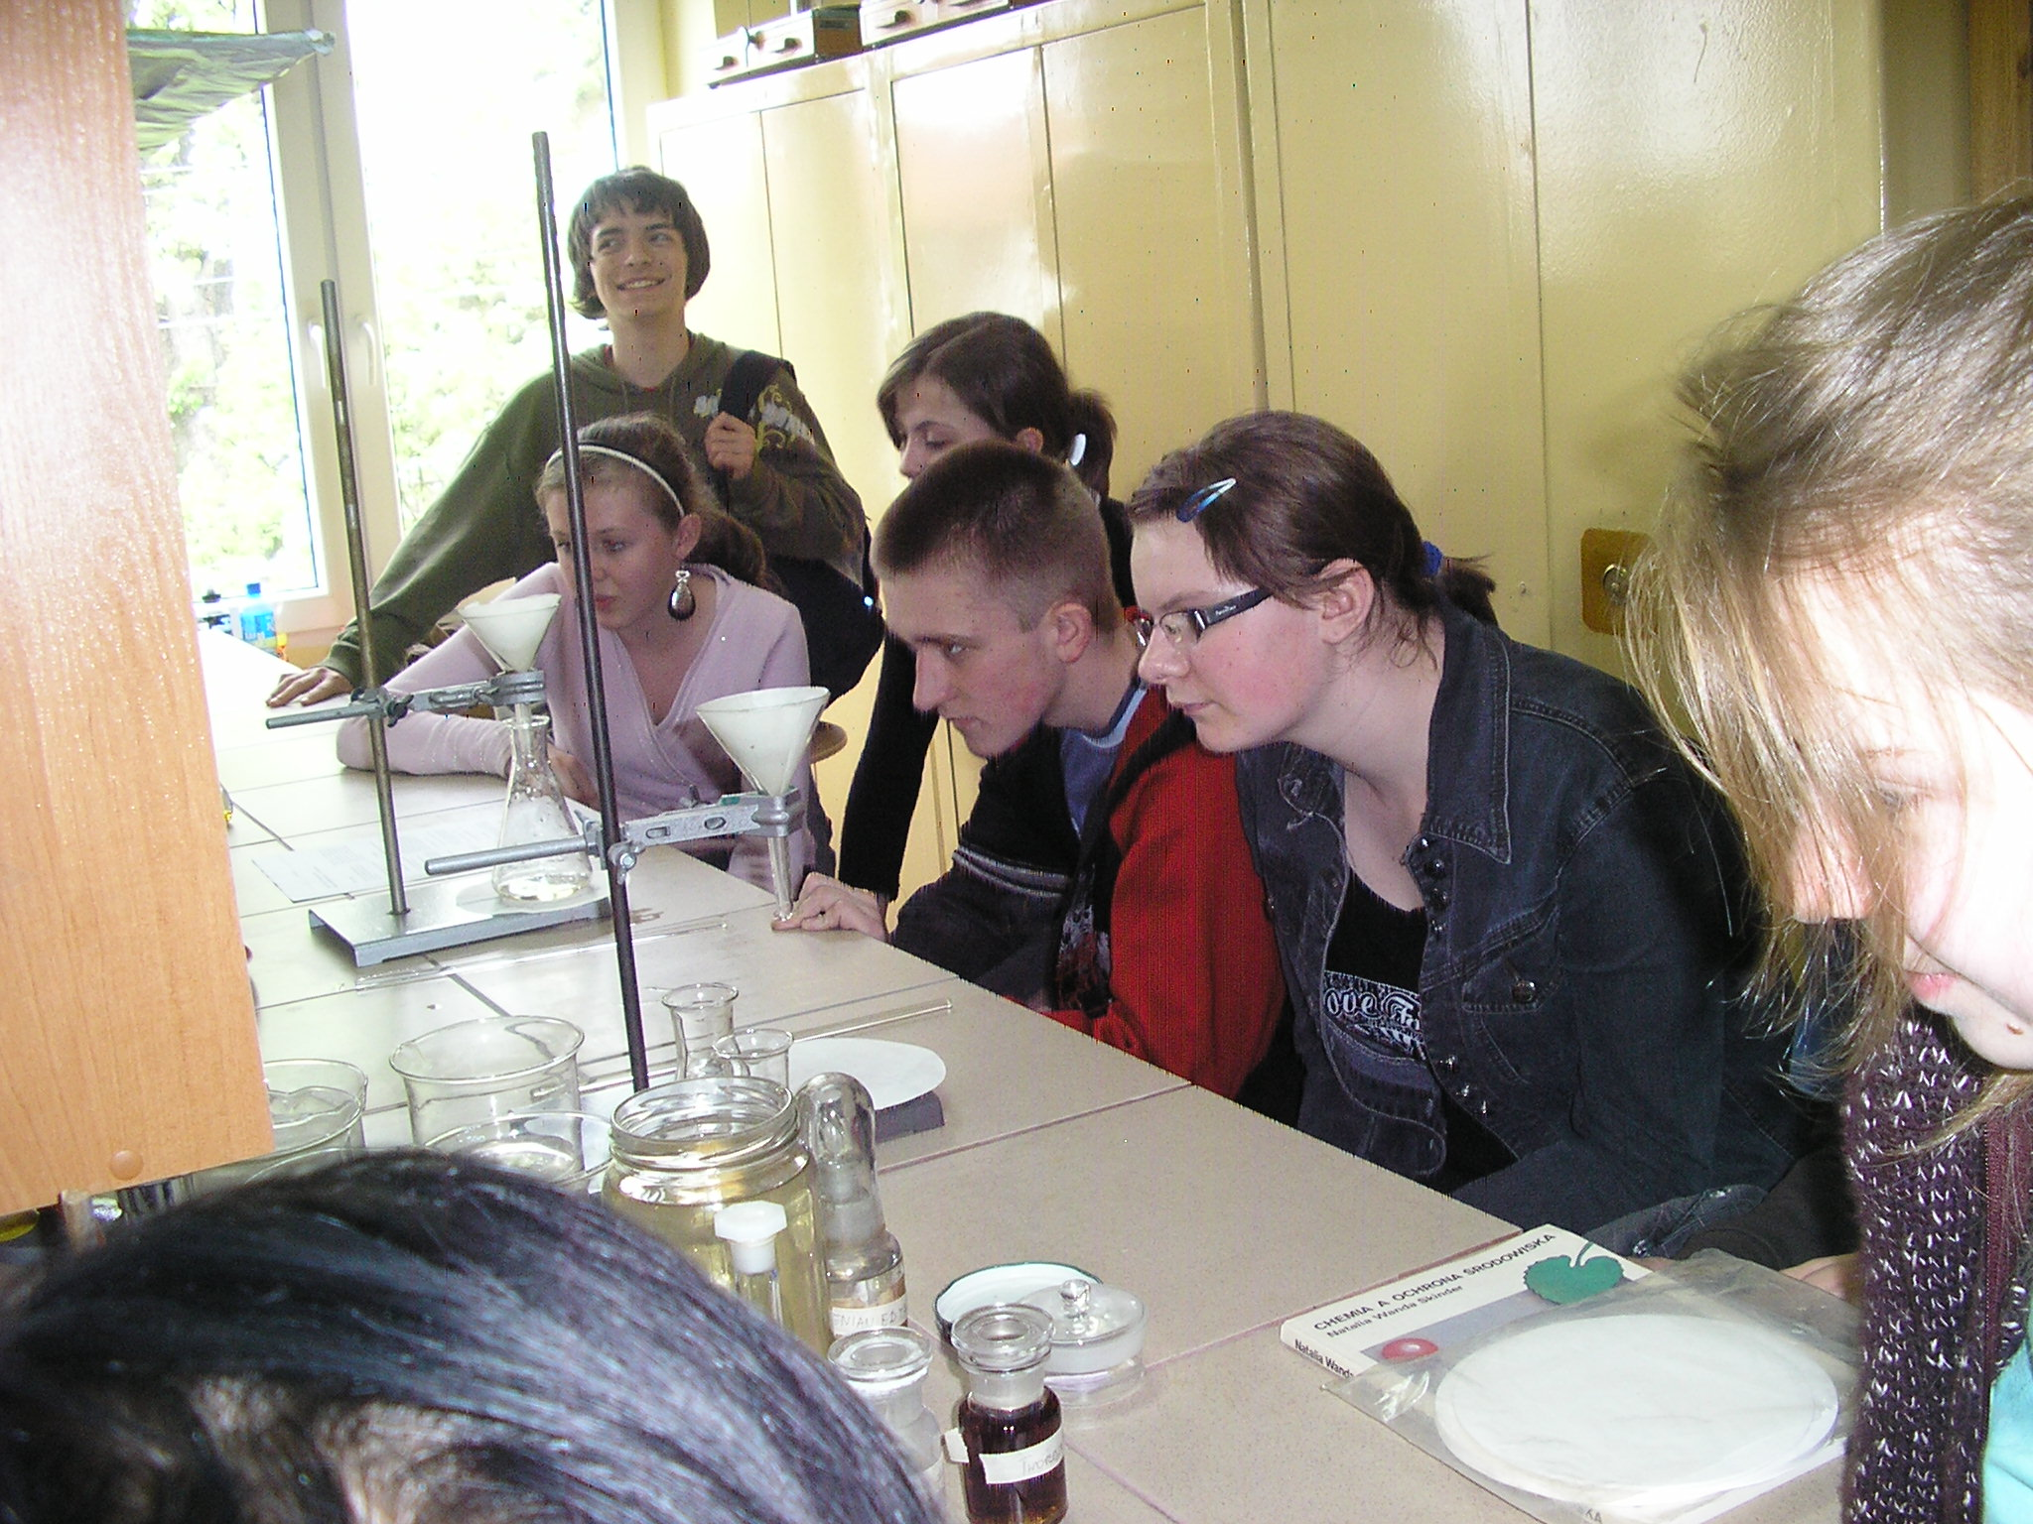

Slide 63
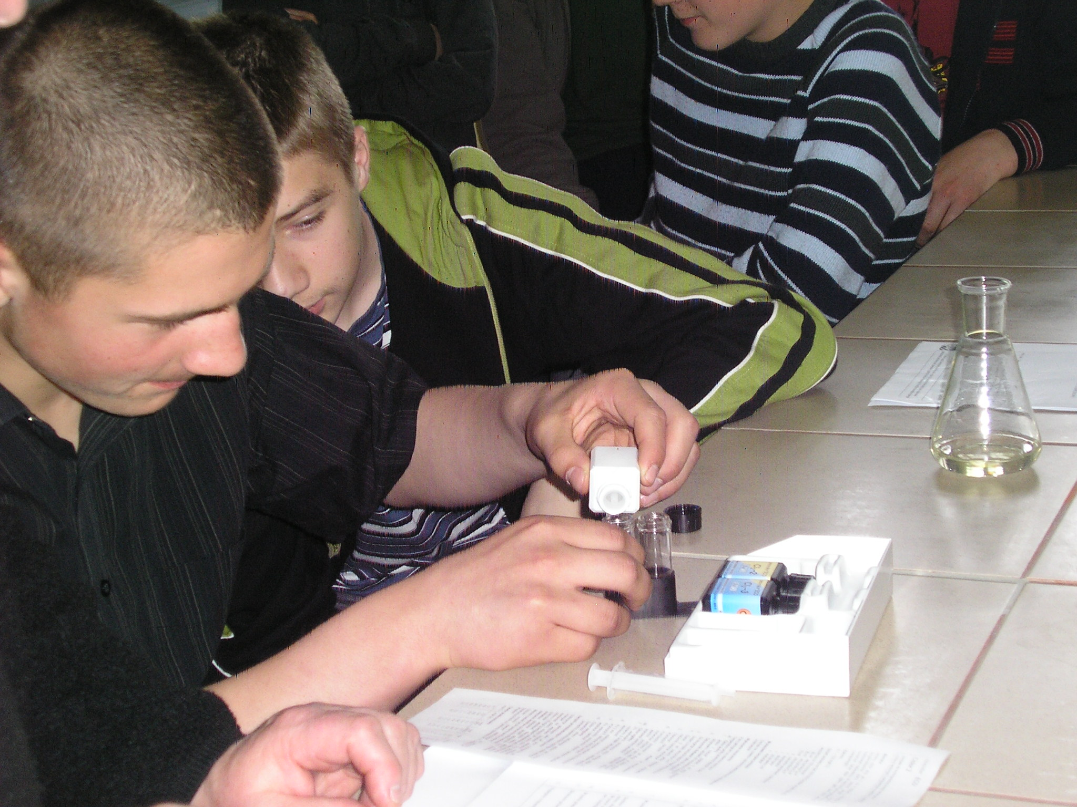

Slide 67
Wycieczka
Rogalin, Kórnik, Poznań
Maj 2008

Slide 68
Przed pałacem Raczyńskich

Slide 70
Przy dębie Lech

Slide 71
Kórnik

Slide 72
Arboretum

Slide 73
W rezerwacie Morasko

Slide 75
Ogród botaniczny
w Poznaniu

Slide 77
Rajd „Szlakiem architektury drewnianej”
Maj – Czerwiec 2008

Slide 79
Kościół św. Barbary
w Odolanowie

Slide 82
Odpoczynek przy dębach
antonińskich

Slide 83
Pałac
myśliwski
w Antoninie

Slide 85
Kończymy
przy dębie
Huberta

Slide 86
Podsumowanie
Projekt poszerzył ofertę edukacyjną szkoły
Rozwijał wiedzę uczniów z zakresu nauk ścisłych, fotografii, filmowania, informatyki oraz kultury i historii regionu
Umożliwił wzięcie udziału w wycieczkach autokarowych po Wielkopolsce
Rozbudził zainteresowania uczniów regionem, w którym mieszkają
Wywarł pozytywny wpływ na jakość kształcenia w wielu dziedzinach wiedzy
Pogłębił współpracę szkoły ze środowiskiem lokalnym (rodzicami, szkołami, urzędami, nadleśnictwem i organizacjami)
Uczniowie mieli możliwość wykazania swoich umiejętności i realizowania zainteresowań w różnych dziedzinach
Projekt umożliwił także zakup ważnego dla szkoły sprzętu w tym kamery filmowej

Slide 87
Nie zadowala nas fakt, iż zdarzają się w naszym regionie osoby niepotrafiące uszanować przyrody i pracy innych osób na jej
rzecz – przykładem są zniszczenia dokonane w posadzonych przez nas dębach na gliniankach w Przygodzicach
Na niektóre wycieczki zły wpływ miały warunki atmosferyczne
Nie udało nam się sfotografować i sfilmować niektórych ciekawych okazów natury – wymaga to większego doświadczenia oraz czasu, który jest konieczny
do sfilmowania i sfotografowania obiektu

